Slide 1



ΣΧΕΔΙΟ ΦΟΡΤΙΣΗΣ ΗΛΕΚΤΡΙΚΩΝ ΟΧΗΜΑΤΩΝ ΔΗΜΟΥ ΣΠΑΡΤΗΣ
Παρουσίαση εναλλακτικών σεναρίων χωροθέτησης φορτιστών

Slide 2

Εκτίμηση Διείσδυσης Ηλεκτρικών Οχημάτων

Slide 3
Εκτίμηση Διείσδυσης Η/Ο
ΕΤΟΣ | ΣΥΝΟΛΟ ΟΧΗΜΑΤΩΝ | ΑΡΙΘΜΟΣ ΗΛΕΚΤΡΙΚΩΝ ΟΧΗΜΑΤΩΝ
 |  | ΒΑΣΙΚΟ ΣΕΝΑΡΙΟ | ΣΥΝΤΗΡΗΤΙΚΟ ΣΕΝΑΡΙΟ | ΑΙΣΙΟΔΟΞΟ ΣΕΝΑΡΙΟ
2021 | 15000 | 18 | 18 | 18
2022 | 15225 | 50 | 50 | 50
2023 | 15453 | 107 | 107 | 107
2024 | 15685 | 170 | 170 | 217
2025 | 15920 | 290 | 247 | 387
2026 | 16159 | 416 | 324 | 581
2027 | 16402 | 542 | 401 | 776
2028 | 16648 | 669 | 478 | 971
2029 | 16897 | 795 | 555 | 1166
2030 | 17151 | 922 | 632 | 1361
2031 | 17408 | 1051 | 711 | 1560

Slide 4
Εκτίμηση Διείσδυσης Η/Ο

Slide 5
Μεθοδολογία – Κριτήρια Αξιολόγησης
Κριτήριο | Κατηγορία
Πυκνότητα πληθυσμού | Εγγύτητα χρήσεων γης
Απόσταση (βαδίσματος) από το πλησιέστερο κτίριο δημόσιας διοίκησης | Εγγύτητα χρήσεων γης, Δημόσιες υπηρεσίες
Απόσταση (βαδίσματος) από το πλησιέστερο νοσοκομείο ή κέντρο υγείας | Εγγύτητα χρήσεων γης, Δημόσιες υπηρεσίες
Απόσταση (βαδίσματος) από το πλησιέστερο πανεπιστήμιο ή σχολείο | Εγγύτητα χρήσεων γης, Δημόσιες υπηρεσίες
Απόσταση (βαδίσματος) από το πλησιέστερο σημείο ενδιαφέροντος, αναψυχής και ψυχαγωγίας (δημόσιοι χώροι, πλατείες, εμπορικό κέντρο, κέντρα πολιτισμού κλπ.) | Εγγύτητα χρήσεων γης
Απόσταση βαδίσματος από το πλησιέστερο κόμβο μετεπιβίβασης | Συγκοινωνιακό σύστημα και υποδομές στάθμευσης
Πυκνότητα θεσμοθετημένων και ελεγχόμενων θέσεων στάθμευσης | Συγκοινωνιακό σύστημα και υποδομές στάθμευσης
Ποσοστό νοικοκυριών χωρίς ιδιόκτητη θέση στάθμευσης | Συγκοινωνιακό σύστημα και υποδομές στάθμευσης

Slide 6
Μεθοδολογία – Κριτήρια Αποκλεισμού
Κριτήριο | Κατηγορία
Οδικός σύνδεσμος με μεγάλη πιθανότητα πλημμύρας | Περιβάλλον
Οδικός σύνδεσμος διπλά σε αρχαιολογικό χώρο ή σε ιστορικό κέντρο | Περιβάλλον
Οδικός σύνδεσμος εντός περιοχής χωρίς αυτοκίνητο ή δίκτυο πεζοδρόμων | Συγκοινωνιακό σύστημα και υποδομές στάθμευσης
Οδικός σύνδεσμος ο οποίος ανήκει στο πρωτεύον οδικό δίκτυο σύμφωνα με του χάρτες του OpenStreetMap | Συγκοινωνιακό σύστημα και υποδομές στάθμευσης
Οδικός σύνδεσμος με πολύ μικρό πλάτος (μονόδρομοι: μικρότερο από 9.5 μέτρα, αμφίδρομοι: μικρότερο από 11.5 μέτρα) | Συγκοινωνιακό σύστημα και υποδομές στάθμευσης
Οδικός σύνδεσμός χωρίς νόμιμες θέσεις στάθμευσης | Συγκοινωνιακό σύστημα και υποδομές στάθμευσης

Slide 7
Εναλλακτικό Σενάριο A| έμφαση στην ισοκατανομή

Slide 8

Σενάριο A| Λογική:
1) Προτεραιότητα στη μέγιστη κάλυψη του Δήμου (έμφαση σε οικισμούς άνω των 400 κατοίκων)
2) Άρση χωρικών αποκλεισμών
3) Δυνατότητα φόρτισης τη νύχτα
4) Μέγιστη προβολή των σταθμών φόρτισης με μικρότερη ωστόσο οικονομική αποδοτικότητα
5) Χωρικά αποκεντρωμένο πρότυπο

Slide 9
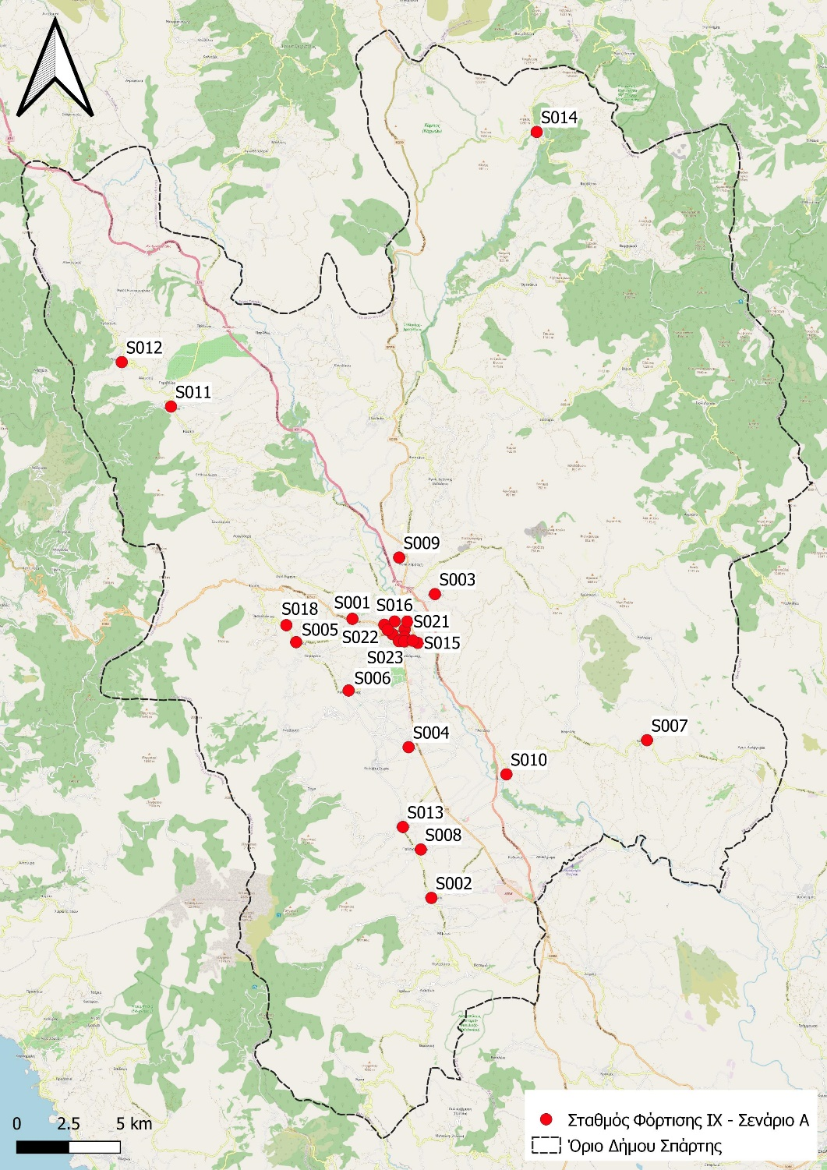
Σενάριο Α-Δήμος Σπάρτης

Slide 10
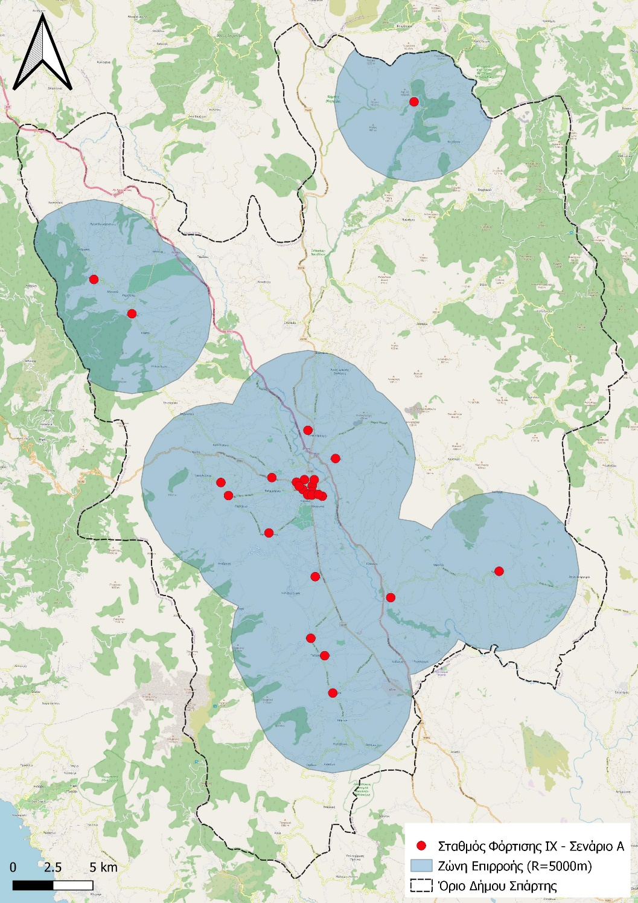
Σενάριο Α-Δήμος Σπάρτης

Slide 11
Σενάριο Α| Συνολικός πίνακας
Α/Α | ΚΩΔΙΚΟΣ | ΟΙΚΙΣΜΟΣ | ΘΕΣΗ | ΤΥΠΟΣ ΦΟΡΤΙΣΤΗ | ΑΡΙΘΜΟΣ ΦΟΡΤΙΣΤΩΝ | ΘΕΣΕΙΣ ΦΟΡΤΙΣΗΣ (ΣΥΝΟΛΟ) | ΘΕΣΕΙΣ ΦΟΡΤΙΣΗΣ ΙΧ | Χ | Υ | ΕΤΟΣ ΤΟΠΟΘΕΤΗΣΗΣ
1 | S001 | Μαγούλα | Μαγούλα | AC 22kW | 1 | 2 | 2 | 358065.76 | 4104622.37 | 1
2 | S002 | Ξηροκάμπι | Ξηροκάμπι | AC 22kW | 1 | 1 | 1 | 361877.33 | 4091160.36 | 1
3 | S003 | Αφίσιο | Αφισίιο | AC 22kW | 1 | 1 | 1 | 362048.00 | 4105816.48 | 2
4 | S004 | Αμύκλες | Αμύκλες | AC 22kW | 1 | 1 | 1 | 360778.18 | 4098431.85 | 1
5 | S005 | Μυστράς | Μυστράς | AC 22kW | 1 | 1 | 1 | 355351.84 | 4103498.31 | 2
6 | S006 | Άγιος Ιωάννης | Άγιος Ιωάννης | AC 22kW | 1 | 1 | 1 | 357881.69 | 4101165.39 | 2
7 | S007 | Γκοριτσά | Γκοριτσά | AC 22kW | 1 | 1 | 1 | 372282.35 | 4098767.84 | 2
8 | S008 | Παλαιοπαναγιά | Παλαιοπαναγιά | AC 22kW | 1 | 1 | 1 | 361367.42 | 4093495.68 | 2
9 | S009 | Κλαδάς | Κλαδάς | AC 22kW | 1 | 1 | 1 | 360321.22 | 4107579.64 | 2
10 | S010 | Σκούρα | Σκούρα | AC 22kW | 1 | 1 | 1 | 365497.60 | 4097122.03 | 2
11 | S011 | Καστόρειο | Καστόρειο | AC 22kW | 1 | 1 | 1 | 349311.62 | 4114862.73 | 2
12 | S012 | Γεωργίτσι | Γεωργίτσι | AC 22kW | 1 | 1 | 1 | 346934.75 | 4117006.23 | 2
13 | S013 | Ανώγεια | Ανώγεια | AC 22kW | 1 | 1 | 1 | 360502.08 | 4094581.77 | 2
14 | S014 | Καρυές | Καρυές | AC 22kW | 1 | 1 | 1 | 366961.76 | 4128109.54 | 1

Slide 12
15 | S015 | Σπάρτη | Πανεπιστήμιο | AC 22kW | 1 | 2 | 2 | 361219.92 | 4103462.79 | 1
16 | S016 | Σπάρτη | Στάδιο | AC 22kW | 1 | 2 | 2 | 360102.69 | 4104494.73 | 1
17 | S017 | Σπάρτη | Λεωνίδου | AC 22kW | 1 | 2 | 2 | 360007.80 | 4103876.90 | 1
18 | S018 | Μυστράς | Αρχαιολογικός χώρος | AC 22kW | 1 | 2 | 2 | 354877.72 | 4104315.59 | 1
19 | S019 | Σπάρτη | Αρχιδάμου | AC 22kW | 1 | 2 | 2 | 360588.67 | 4104115.81 | 1
20 | S020 | Σπάρτη | Όθωνος Αμαλίας | AC 22kW | 1 | 2 | 2 | 360575.47 | 4103750.28 | 1
21 | S021 | Σπάρτη | Θερμοπυλών | AC 22kW | 1 | 2 | 2 | 360714.32 | 4104490.93 | 1
22 | S022 | Σπάρτη | Πλατανίστα | AC 22kW | 1 | 2 | 2 | 359604.74 | 4104336.78 | 1
23 | S023 | Σπάρτη | Γκορτζολόγλου | AC 22kW | 1 | 2 | 2 | 360310.67 | 4103544.95 | 1
24 | S024 | Σπάρτη | Αγίου Νίκωνος | AC 22kW | 1 | 2 | 2 | 360572.21 | 4103535.13 | 1
25 | S025 | Σπάρτη | Νεκροταφείο | AC 22kW | 1 | 2 | 2 | 360978.82 | 4103572.44 | 1
26 | S026 | Σπάρτη | Διόσκουρων | AC 22kW | 1 | 2 | 2 | 359766.62 | 4104094.10 | 1
27 | S027 | Σπάρτη | Δημοτικός Χώρος Στάθμευσης | AC 22kW | 1 | 2 | 2 | 360460.21 | 4103882.90 | 1
ΣΥΝΟΛΟ |  |  |  |  | 27 | 41 | 41

Slide 13
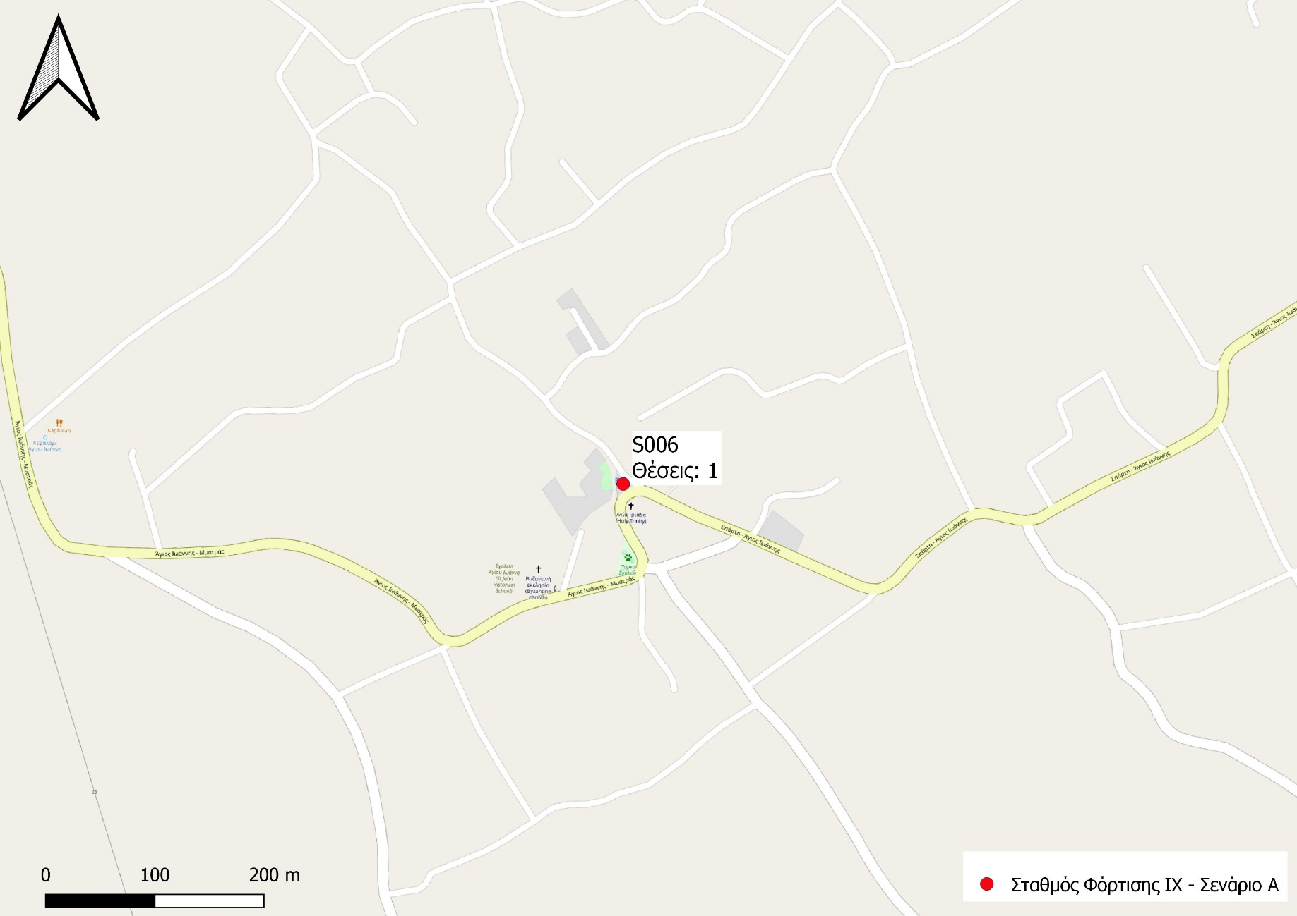
Σενάριο Α| Άγιος Ιωάννης

Slide 14
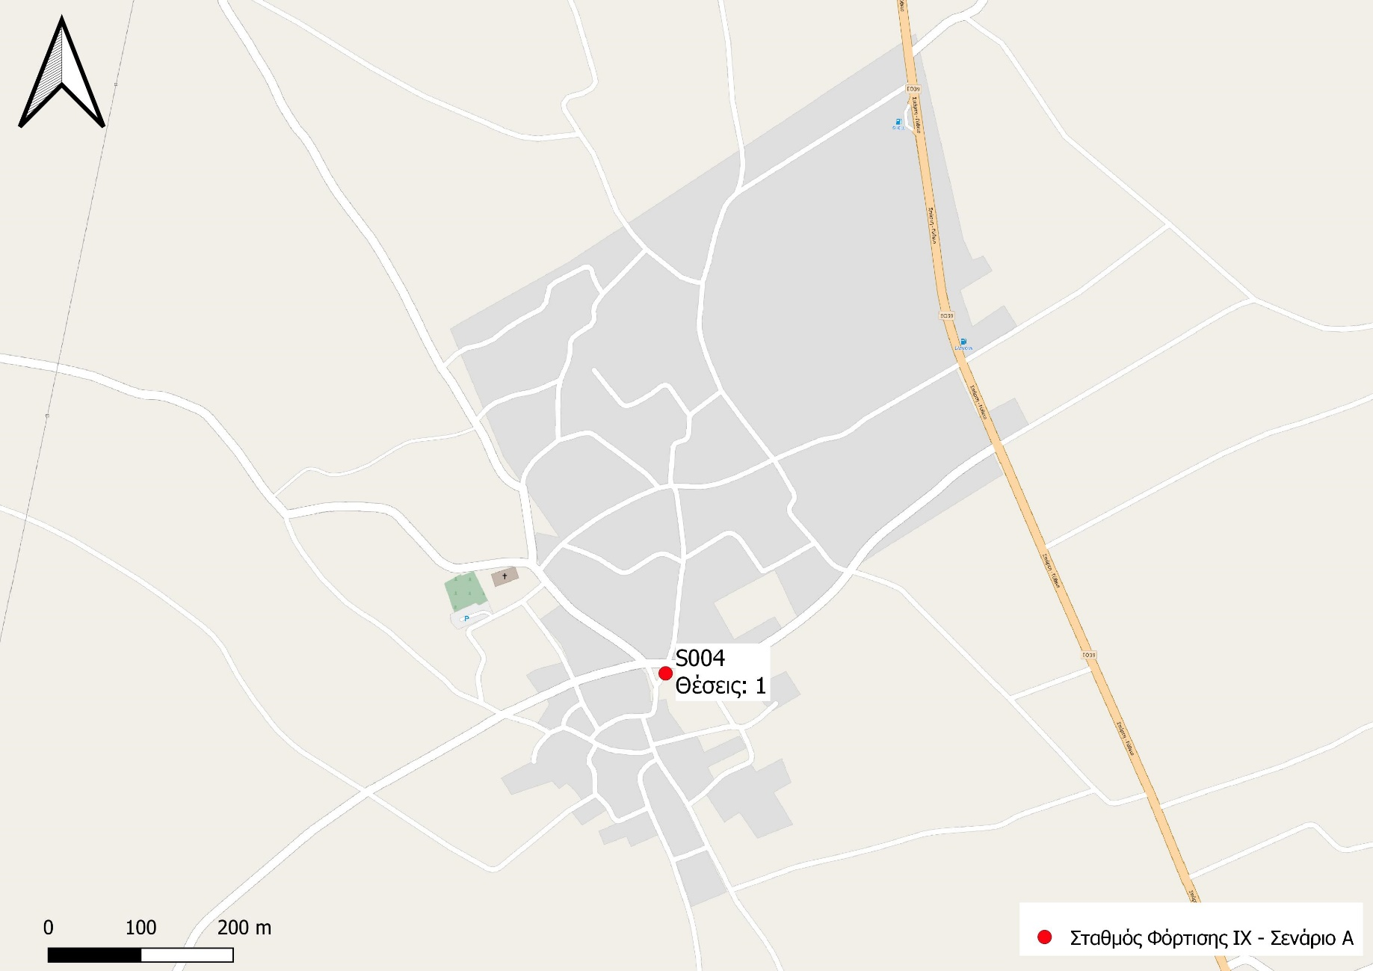
Σενάριο Α| Αμύκλες

Slide 15
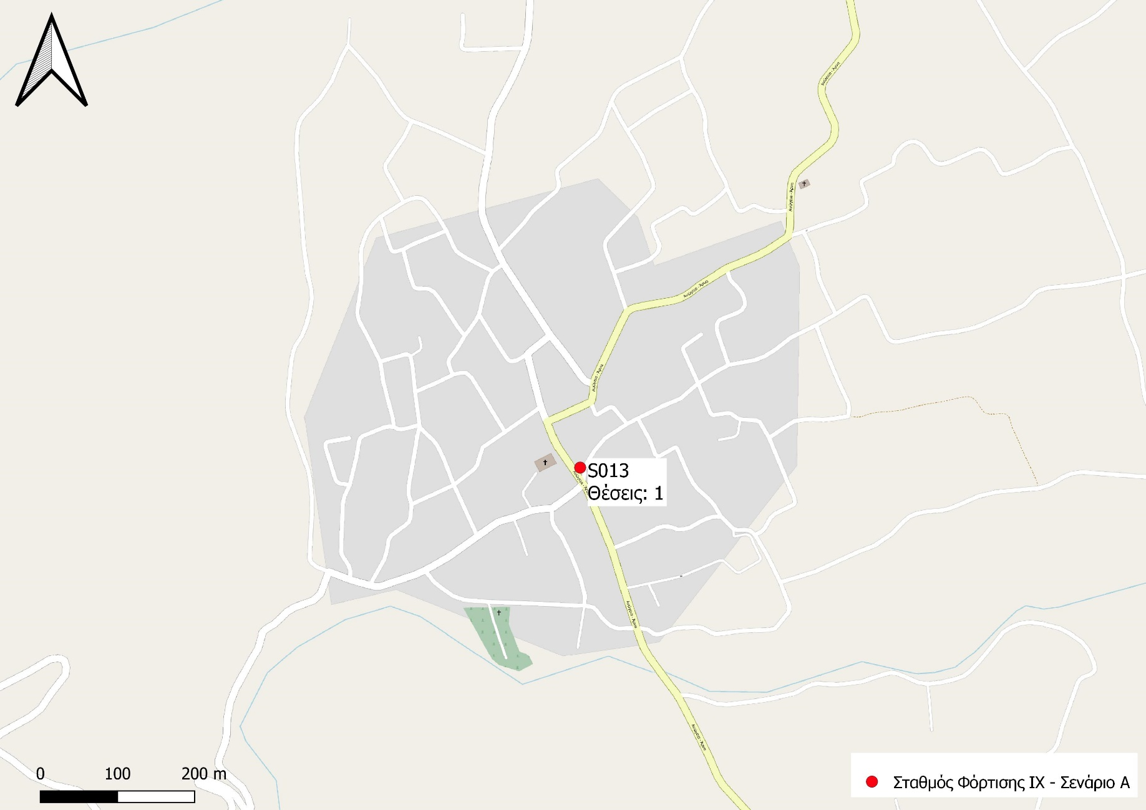
Σενάριο Α| Ανώγεια

Slide 16
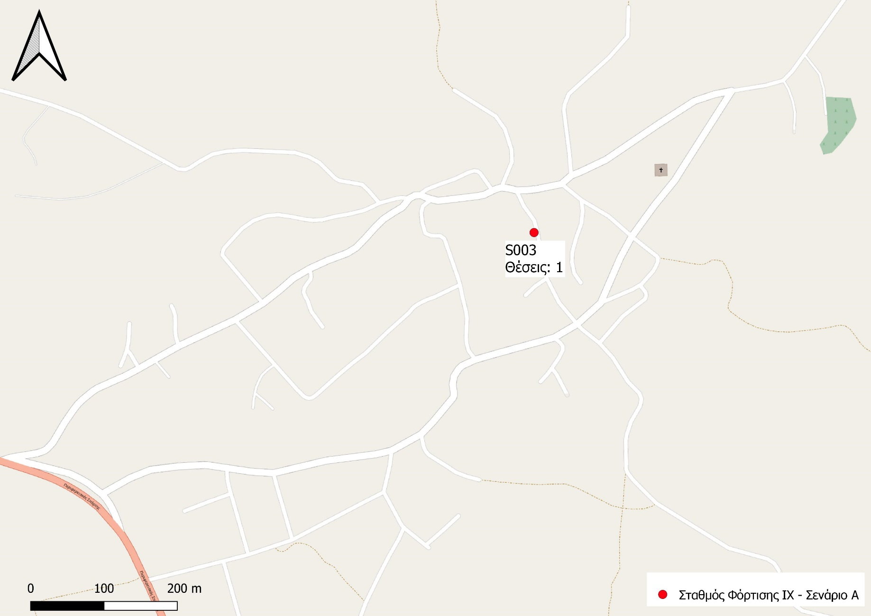
Σενάριο Α| Αφισίο

Slide 17
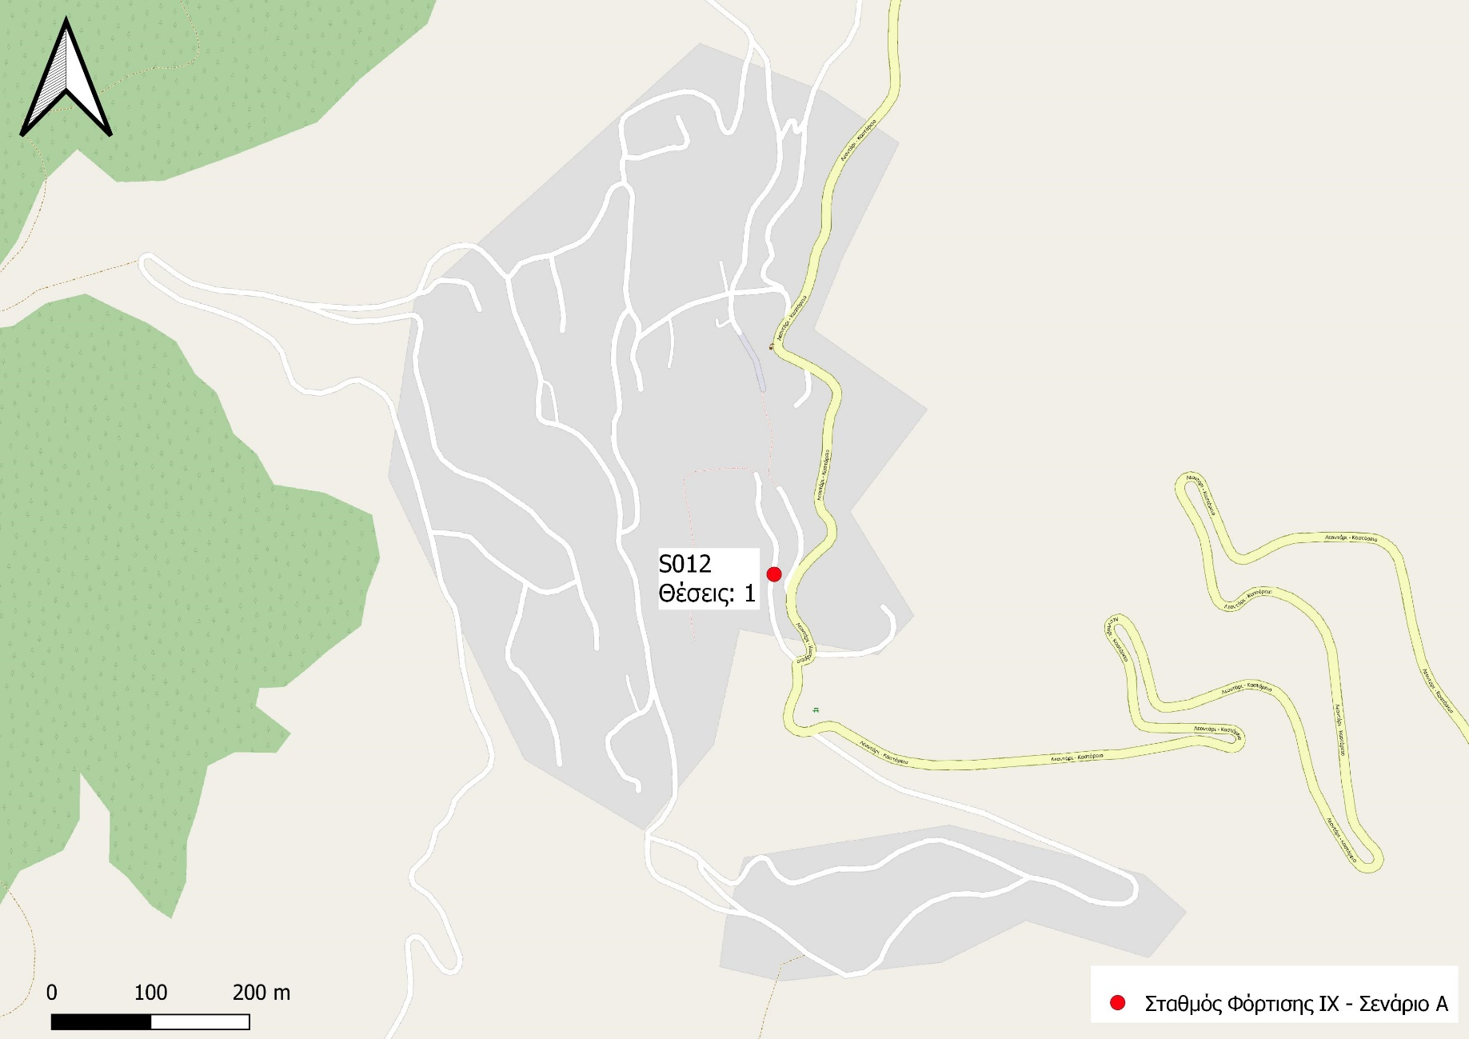
Σενάριο Α| Γεωργίτσι

Slide 18
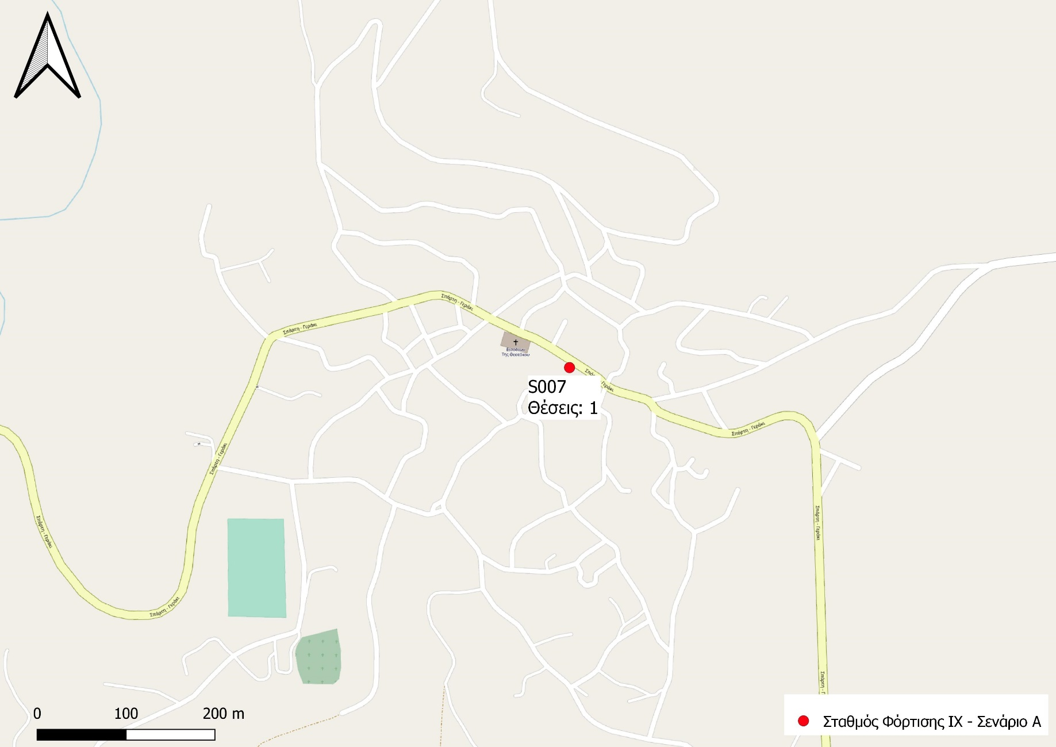
Σενάριο Α| Γκοριτσά

Slide 19
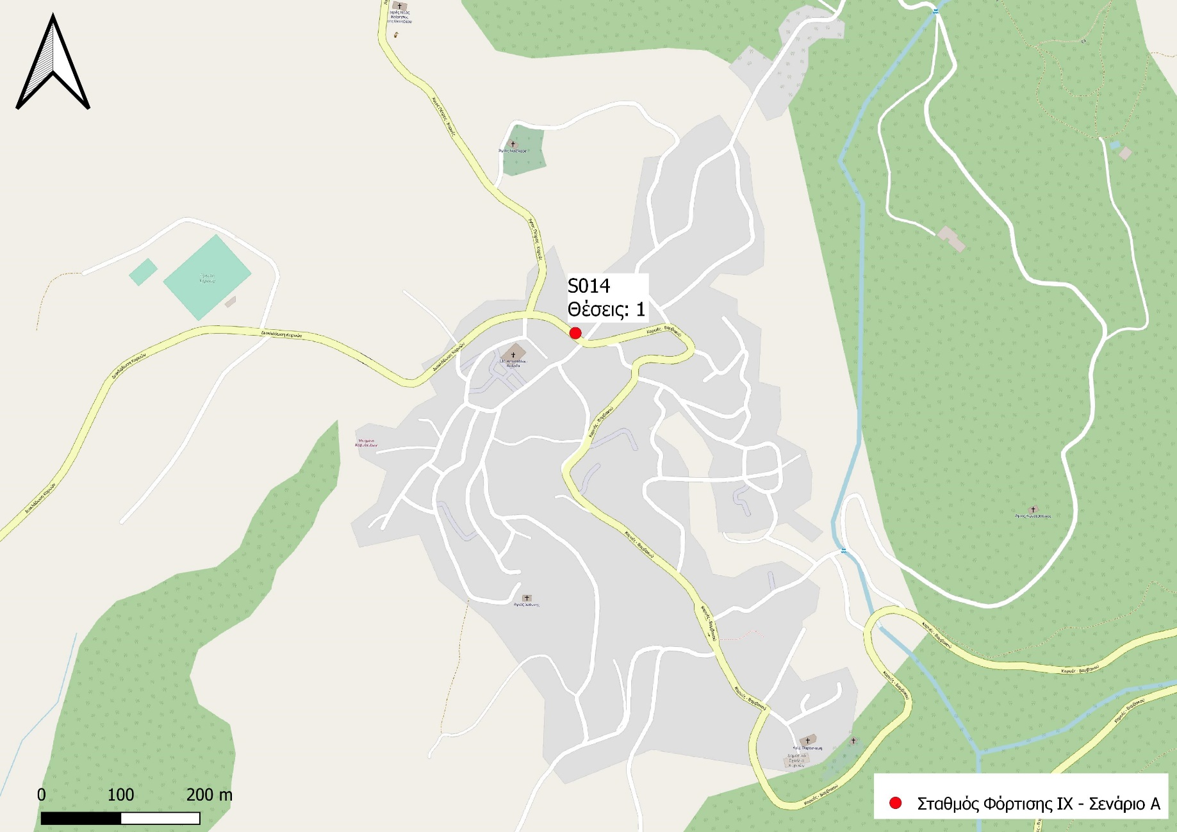
Σενάριο Α| Καρυές

Slide 20
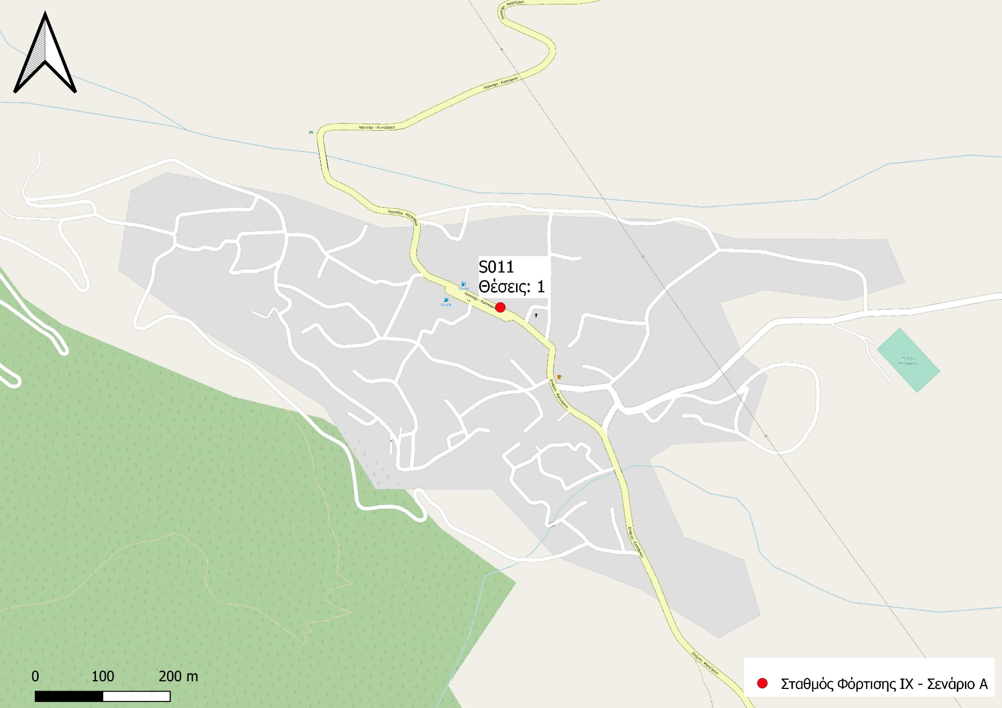
Σενάριο Α| Καστόρειο

Slide 21
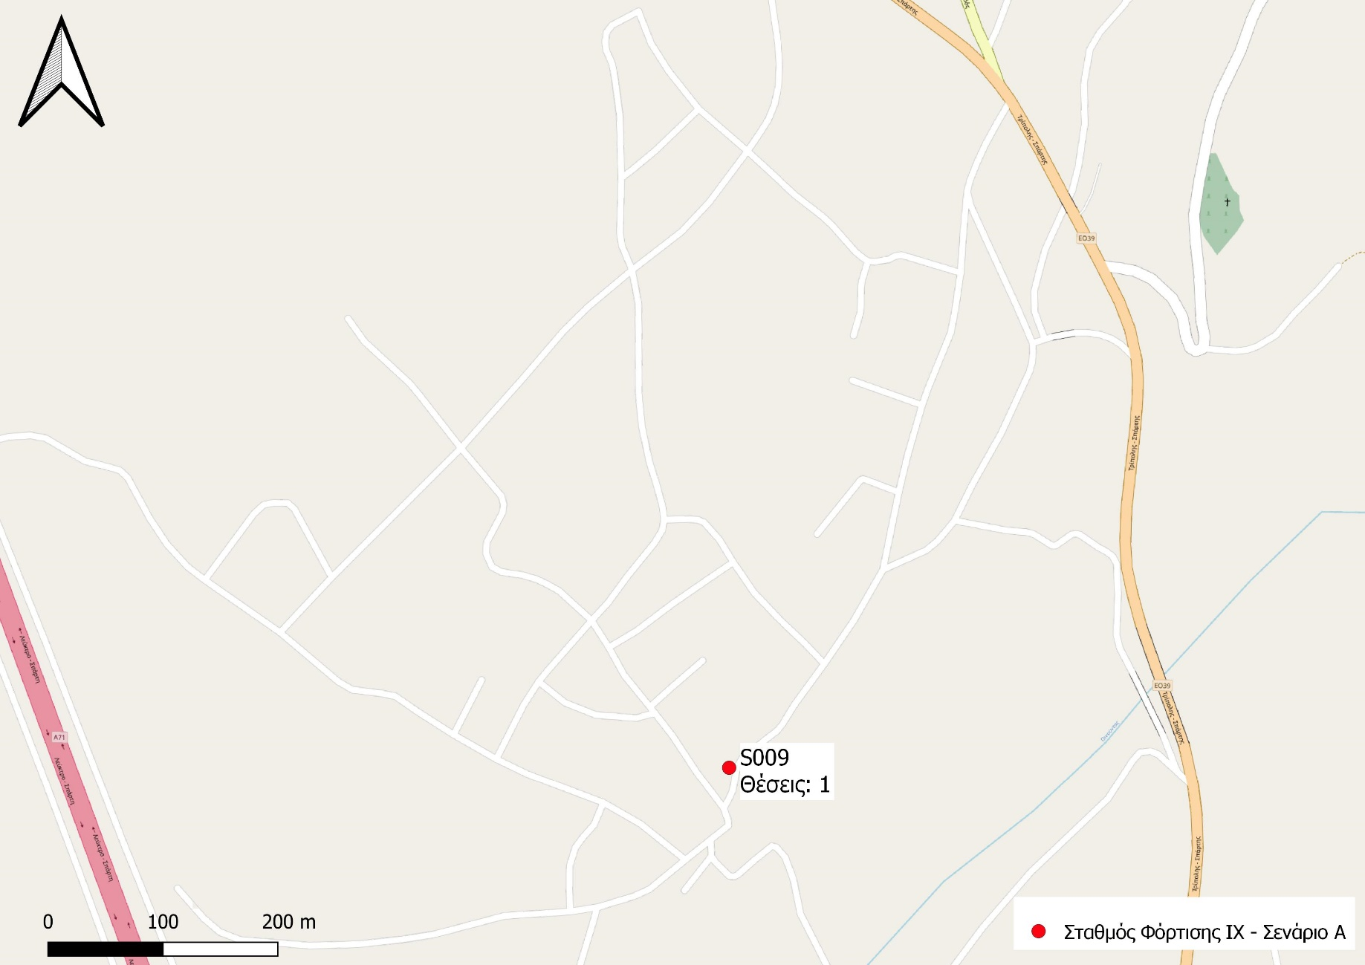
Σενάριο Α| Κλαδάς

Slide 22
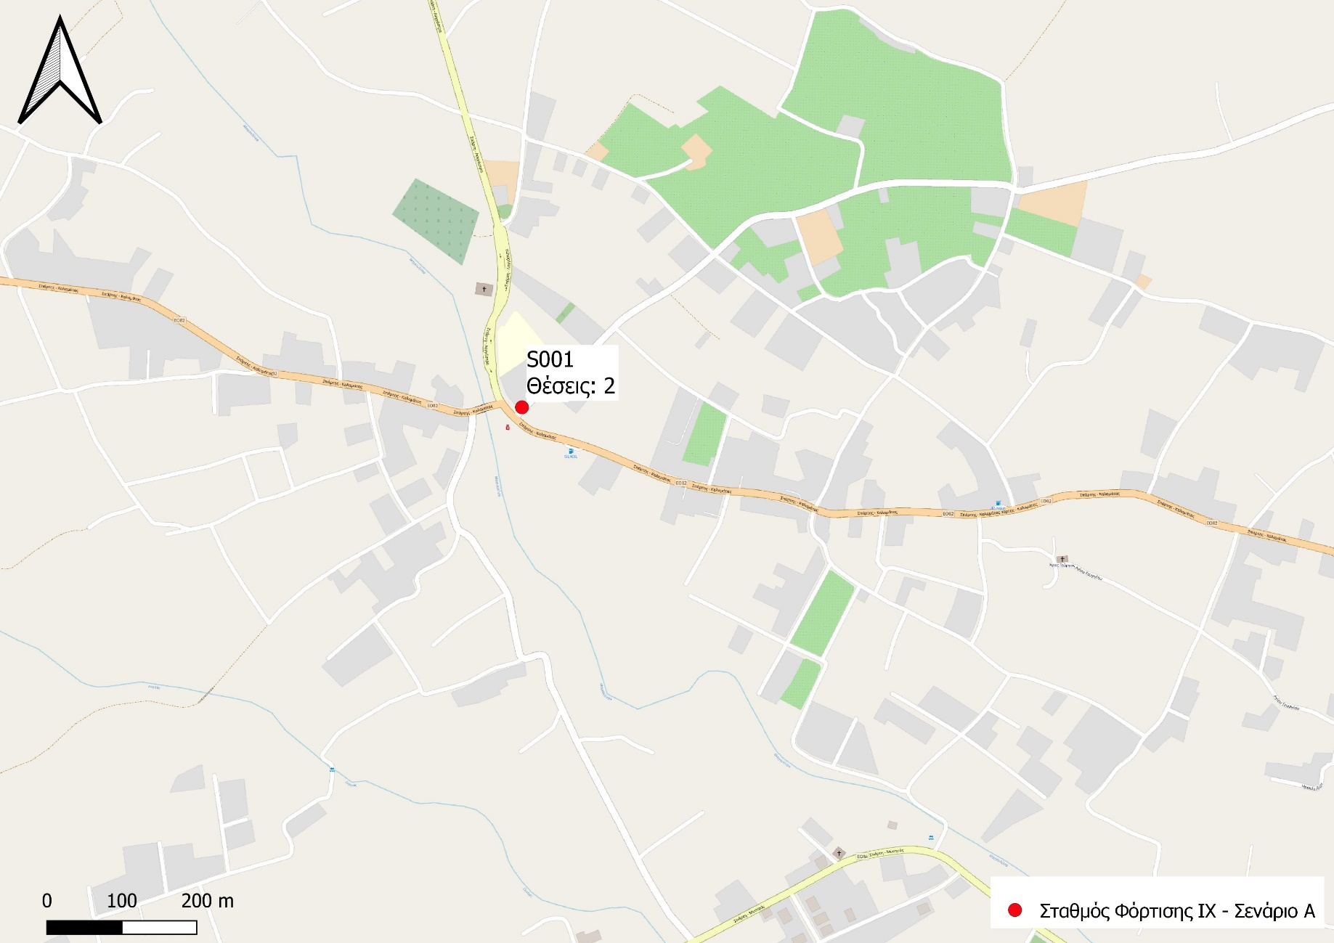
Σενάριο Α| Μαγούλα

Slide 23
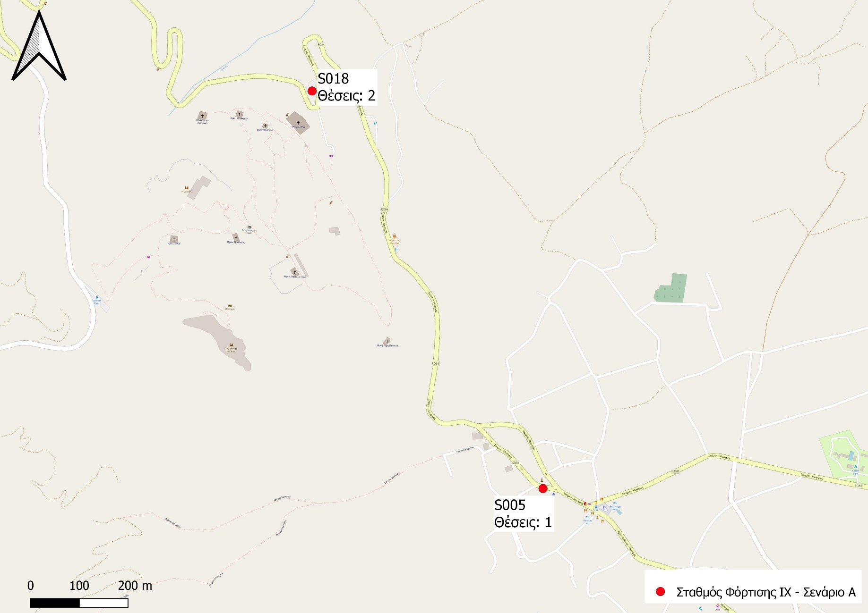
Σενάριο Α| Μυστράς

Slide 24
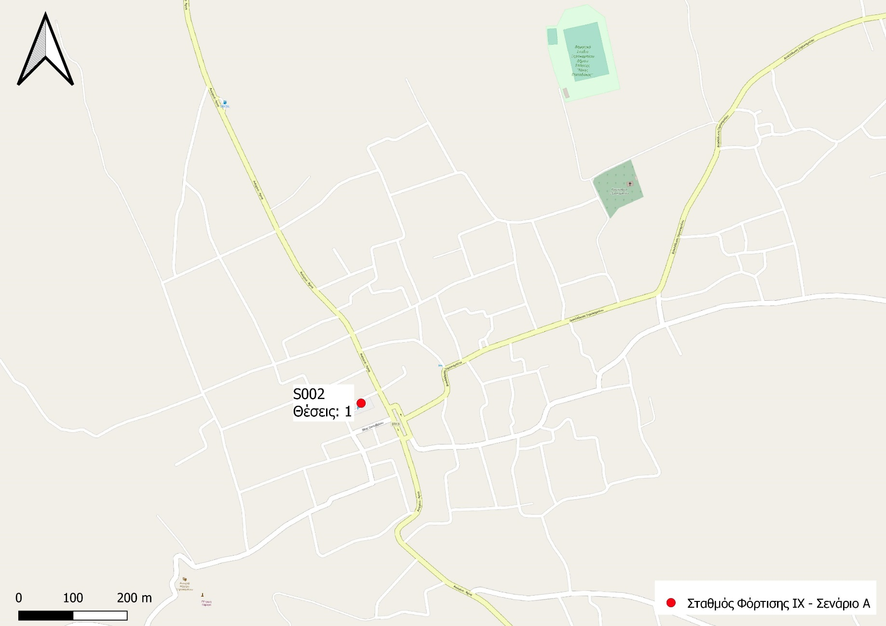
Σενάριο Α| Ξηροκάμπι

Slide 25
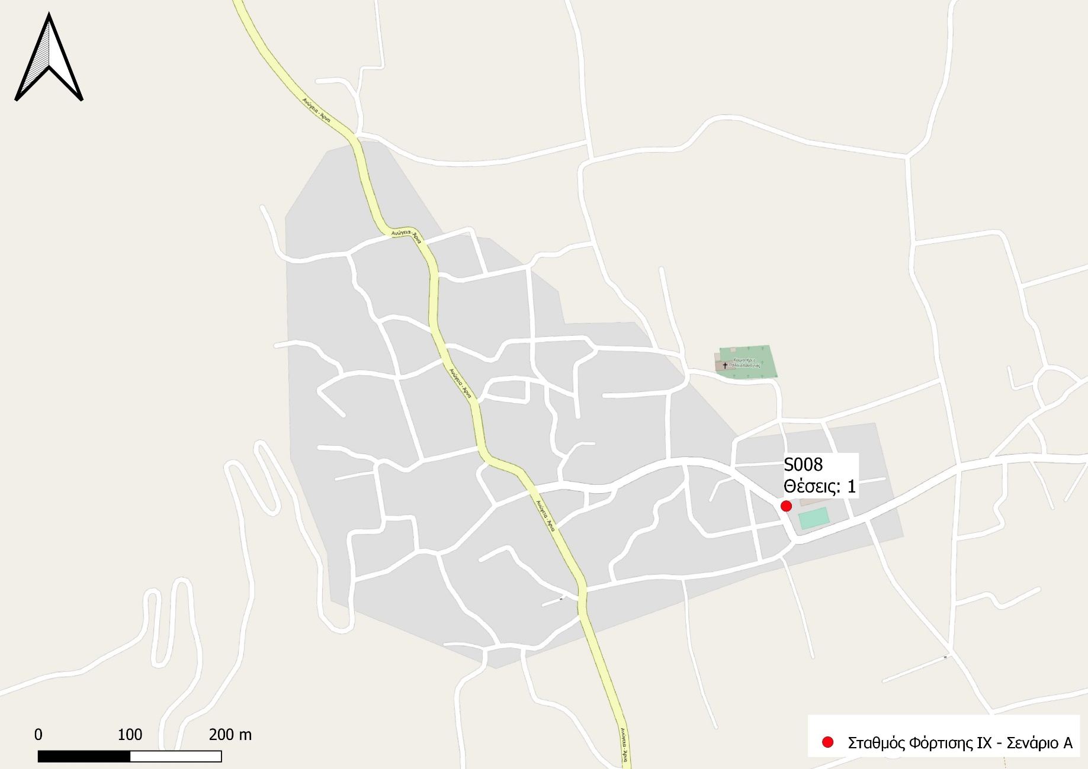
Σενάριο Α| Παλαιοπαναγιά

Slide 26
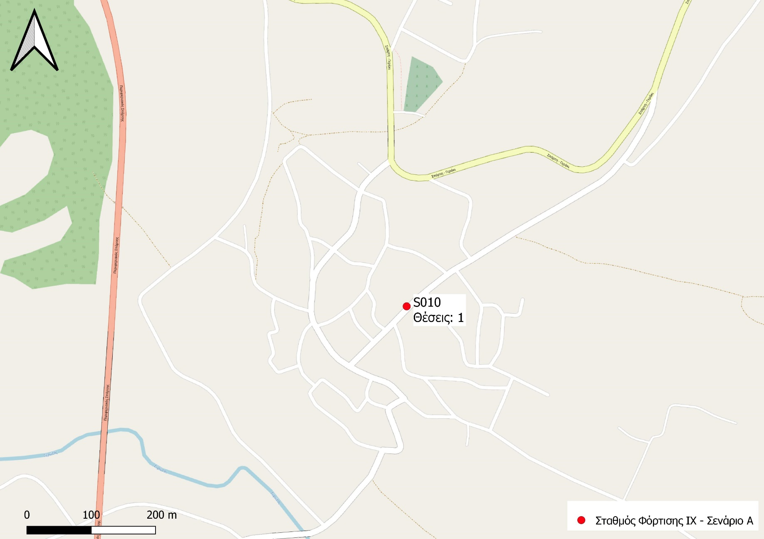
Σενάριο Α| Σκούρα

Slide 27
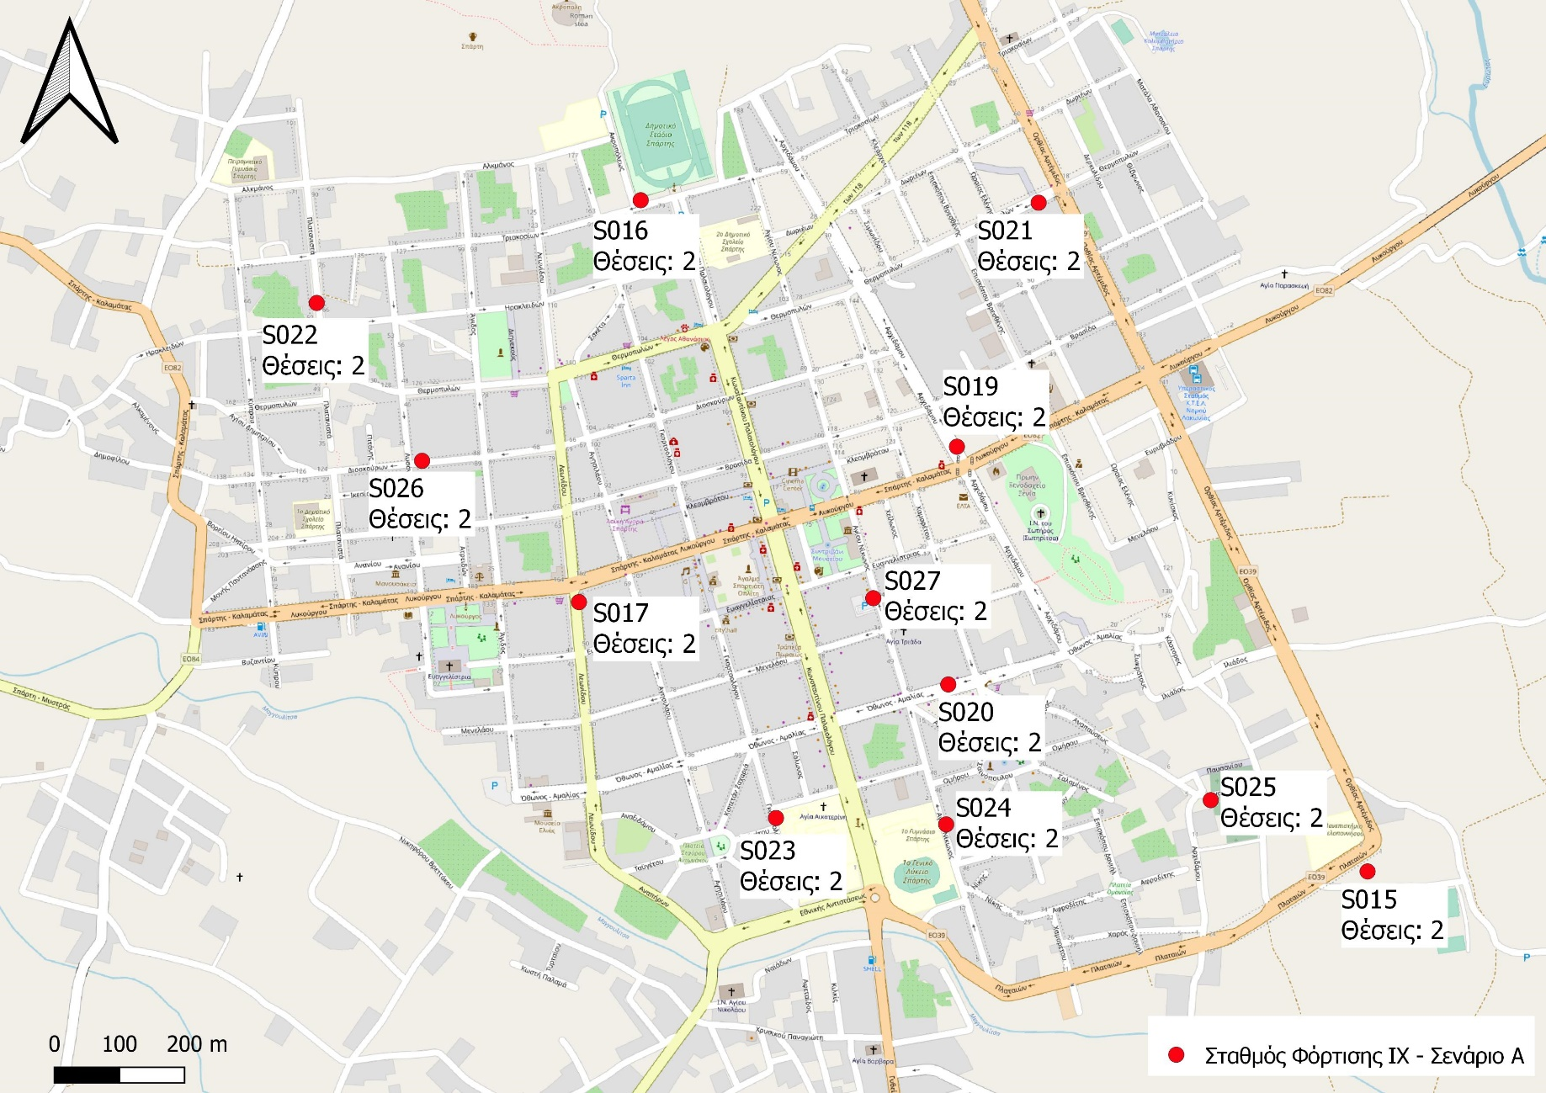
Σενάριο Α| Σπάρτη

Slide 28

Εναλλακτικό Σενάριο B| έμφαση στις εμπορικές χρήσεις & πόλους έλξης

Slide 29
Σενάριο B| Λογική:
1) Προτεραιότητα σε συνήθεις προορισμούς κατοίκων και επισκεπτών
2) Ιδιαίτερη έμφαση στις εμπορικές χρήσεις
3) Συμβολή στην μεγιστοποίηση του ωφέλιμου λειτουργίας του σταθμού, συνεισφέροντας στην οικονομική βιωσιμότητα του συνολικού συστήματος υποδομών φόρτισης.
4) Χωρικά συγκεντρωμένο πρότυπο
Notes:
Θα δουμε

Slide 30

Σενάριο Β-Δήμος Σπάρτης

Slide 31
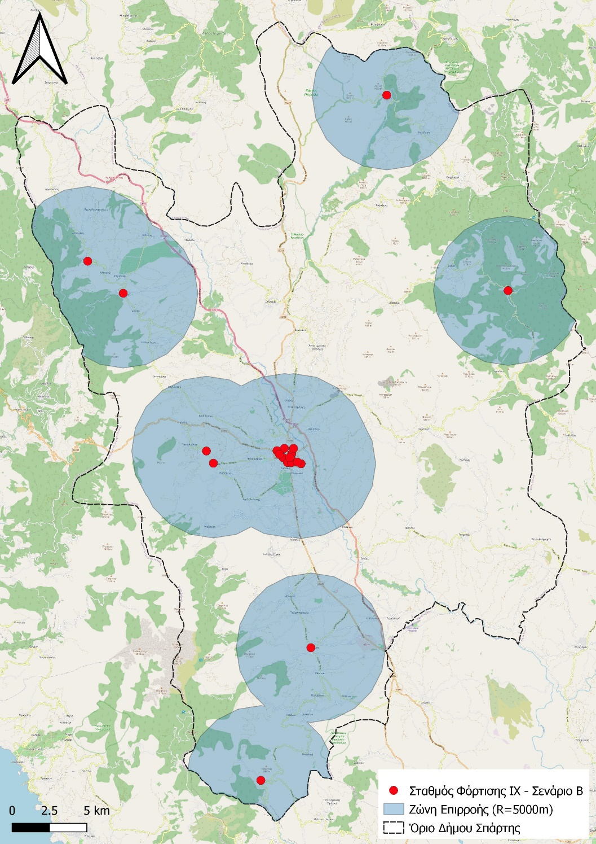
Σενάριο Β-Δήμος Σπάρτης

Slide 32
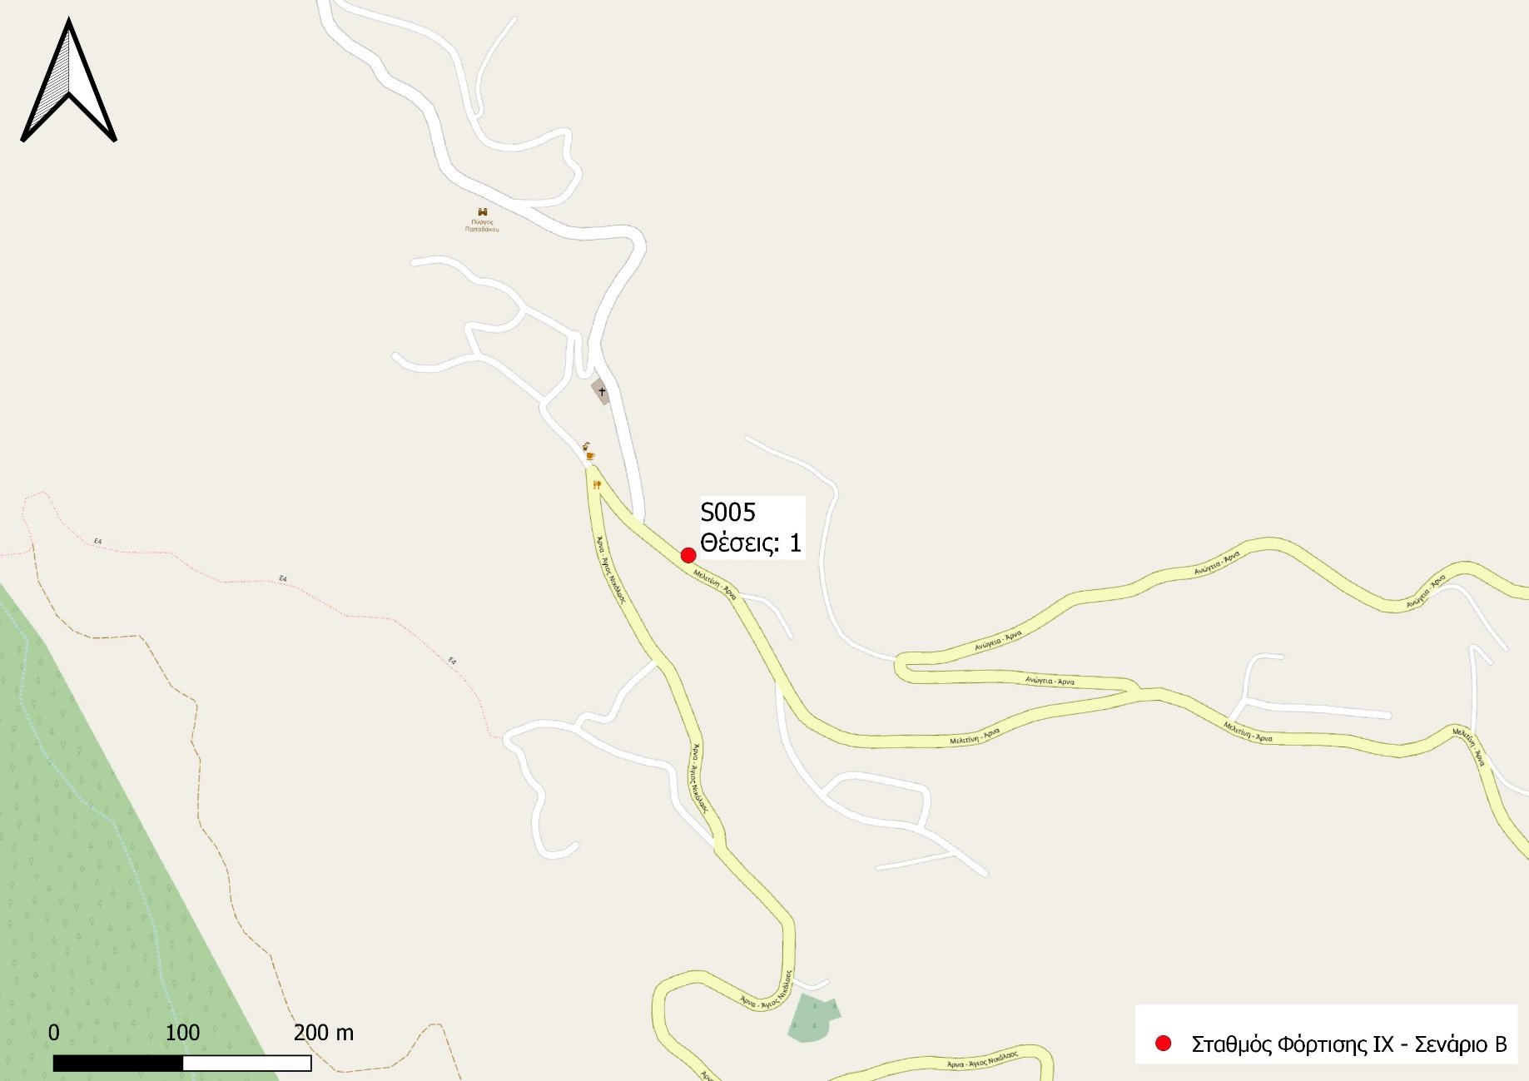
Σενάριο Β-Άρνα

Slide 33

Σενάριο Β-Γεωργίτσι

Slide 34
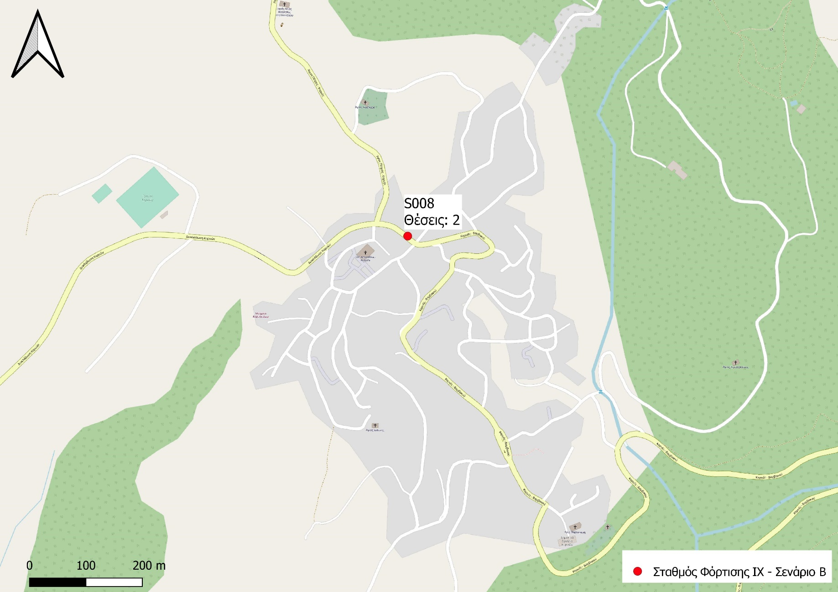
Σενάριο Β-Καρυές

Slide 35
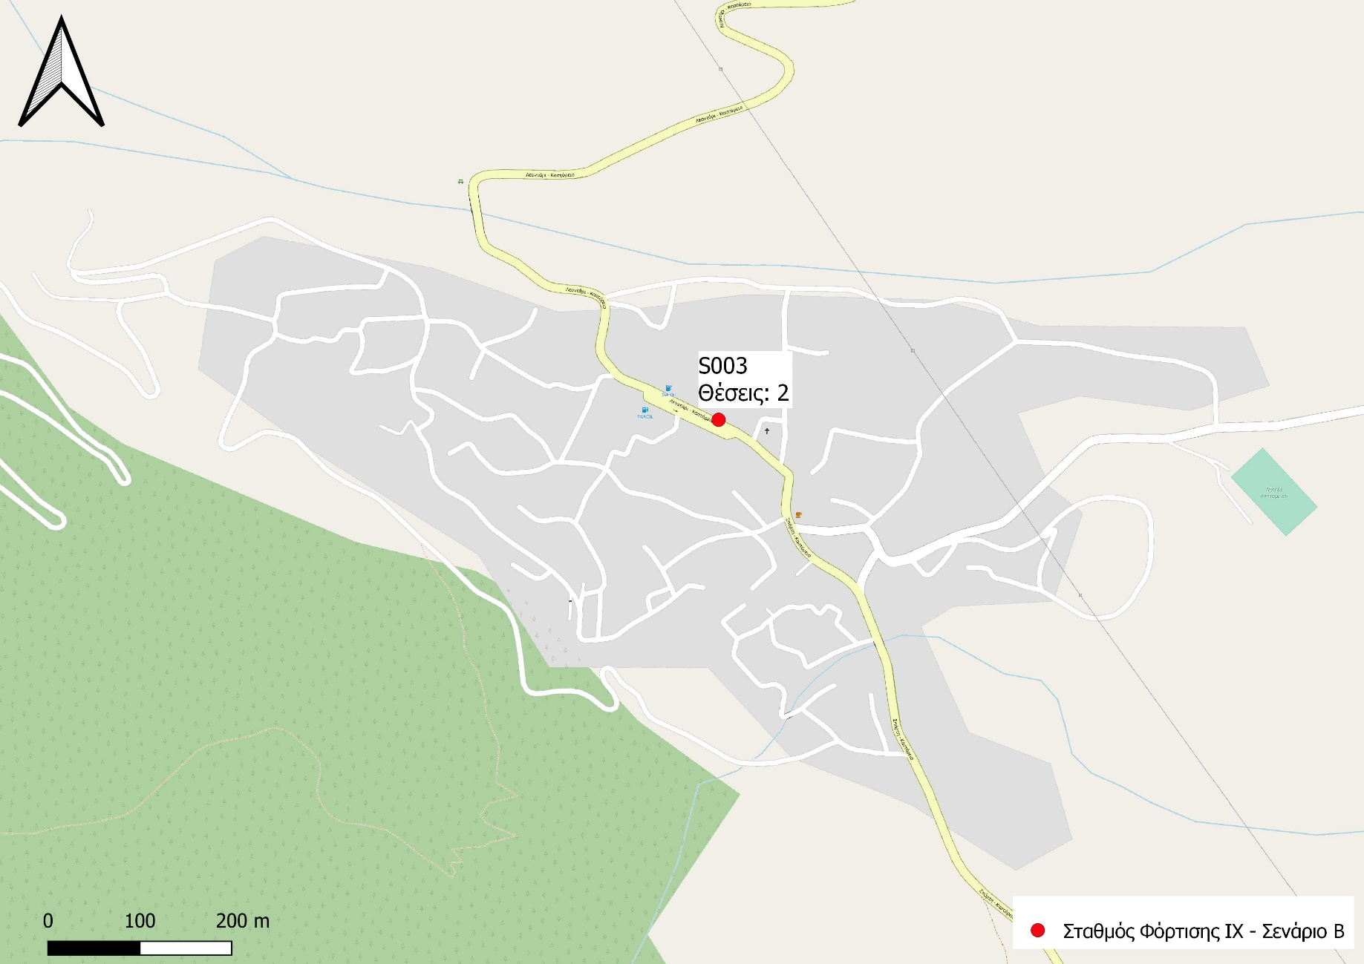
Σενάριο Β-Καστόρειο

Slide 36
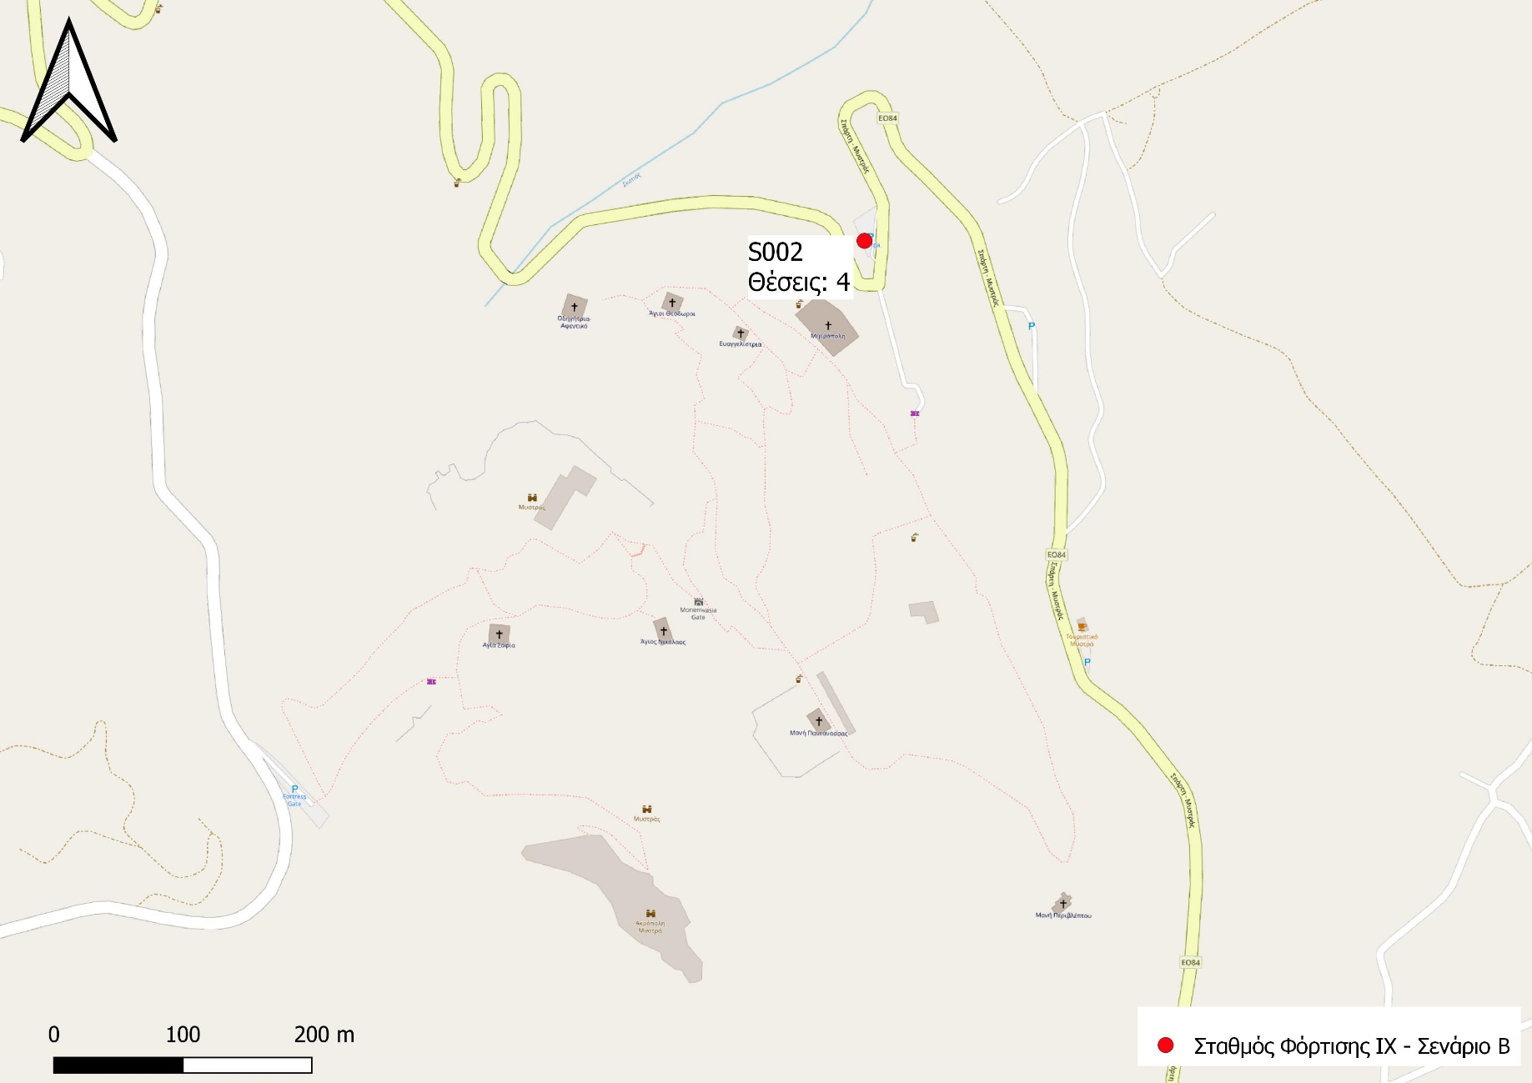
Σενάριο Β-Μυστράς (αρχαιολογικός χώρος)

Slide 37
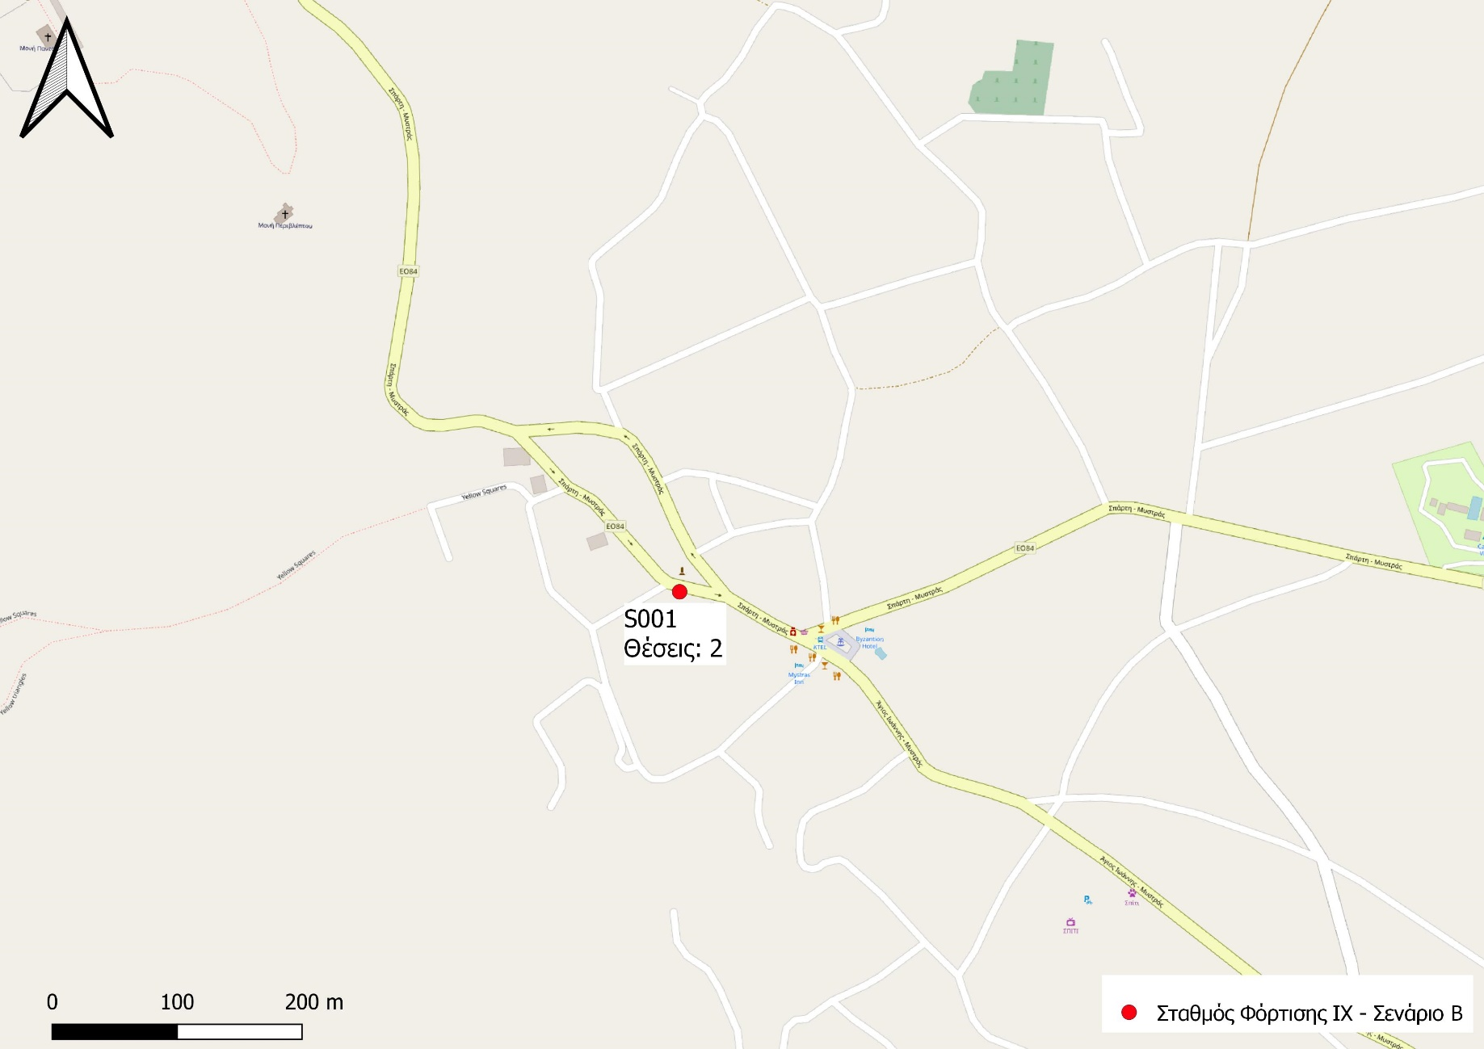
Σενάριο Β-Μυστράς (οικισμός)

Slide 38

Σενάριο Β-Ξηροκάμπι

Slide 39
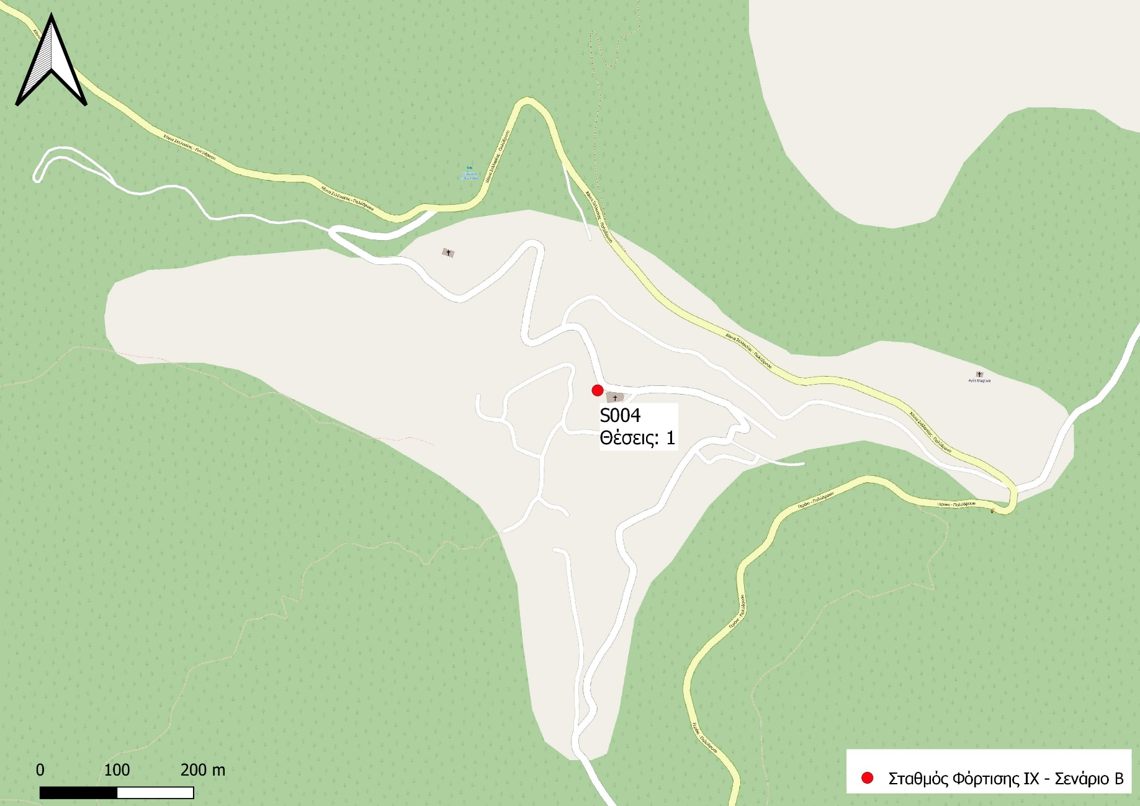
Σενάριο Β-Πολύδροσο

Slide 40

Σενάριο Β-Σπάρτη

Slide 41
Σενάριο Β | Συνολικός πίνακας
Α/Α | ΚΩΔΙΚΟΣ | ΟΙΚΙΣΜΟΣ | ΘΕΣΗ | ΤΥΠΟΣ ΦΟΡΤΙΣΤΗ | ΑΡΙΘΜΟΣ ΦΟΡΤΙΣΤΩΝ | ΘΕΣΕΙΣ ΦΟΡΤΙΣΗΣ (ΣΥΝΟΛΟ | ΘΕΣΕΙΣ ΦΟΡΤΙΣΗΣ ΙΧ | Χ | Υ | ΕΤΟΣ ΤΟΠΟΘΕΤΗΣΗΣ
1 | S001 | Μυστράς | Μυστράς (οικισμός) | AC 22kW | 1 | 2 | 2 | 355347.82 | 4103498.86 | 2
2 | S002 | Μυστράς | Μυστράς (αρχ. χώρος) | AC 22kW | 2 | 4 | 4 | 354877.71 | 4104315.61 | 1
3 | S003 | Καστόρειο | Καστόρειο | AC 22kW | 1 | 2 | 2 | 349311.66 | 4114862.69 | 2
4 | S004 | Πολύδροσο | Πολύδροσο | AC 22kW | 1 | 1 | 1 | 375080.76 | 4115041.29 | 2
5 | S005 | Άρνα | Άρνα | AC 22kW | 1 | 1 | 1 | 358527.23 | 4082291.59 | 2
6 | S006 | Γεωργίτσι | Γεωργίτσι | AC 22kW | 1 | 2 | 2 | 346934.6 | 4117006.35 | 1
7 | S007 | Ξηροκάμπι | Ξηροκάμπι | AC 22kW | 1 | 1 | 1 | 361877.54 | 4091160.67 | 2
8 | S008 | Καρυές | Καρυές | AC 22kW | 1 | 2 | 2 | 366958.22 | 4128111.16 | 1
9 | S009 | Σπάρτη | Πανεπιστήμιο | AC 22kW | 1 | 2 | 2 | 361219.92 | 4103462.79 | 1
10 | S010 | Σπάρτη | Στάδιο | AC 22kW | 1 | 2 | 2 | 360102.69 | 4104494.73 | 1
11 | S011 | Σπάρτη | Λεωνίδου | AC 22kW | 1 | 2 | 2 | 360007.8 | 4103876.9 | 1

Slide 42
12 | S012 | Σπάρτη | Αρχιδάμου | AC 22kW | 1 | 2 | 2 | 360588.67 | 4104115.81 | 1
13 | S013 | Σπάρτη | Όθωνος Αμαλίας | AC 22kW | 1 | 2 | 2 | 360575.47 | 4103750.28 | 1
14 | S014 | Σπάρτη | Θερμοπυλών | AC 22kW | 1 | 2 | 2 | 360714.32 | 4104490.93 | 2
15 | S015 | Σπάρτη | Πλατανίστα | AC 22kW | 1 | 2 | 2 | 359604.74 | 4104336.78 | 2
16 | S016 | Σπάρτη | Γκορτζολόγλου | AC 22kW | 1 | 2 | 2 | 360310.67 | 4103544.95 | 2
17 | S017 | Σπάρτη | Αγίου Νίκωνος | AC 22kW | 1 | 2 | 2 | 360572.21 | 4103535.13 | 2
18 | S018 | Σπάρτη | Νεκροταφείο | AC 22kW | 1 | 2 | 2 | 360978.82 | 4103572.44 | 1
19 | S019 | Σπάρτη | Διόσκουρων | AC 22kW | 1 | 2 | 2 | 359766.62 | 4104094.1 | 2
20 | S020 | Σπάρτη | Δημοτικός Χώρος Στάθμευσης | AC 22kW | 1 | 2 | 2 | 360460.21 | 4103882.9 | 1
ΣΥΝΟΛΟ |  |  |  |  | 21 | 39 | 39

Slide 43
Προτεινόμενο Οριστικό Σενάριο | χρονικός προγραμματισμός

Slide 44
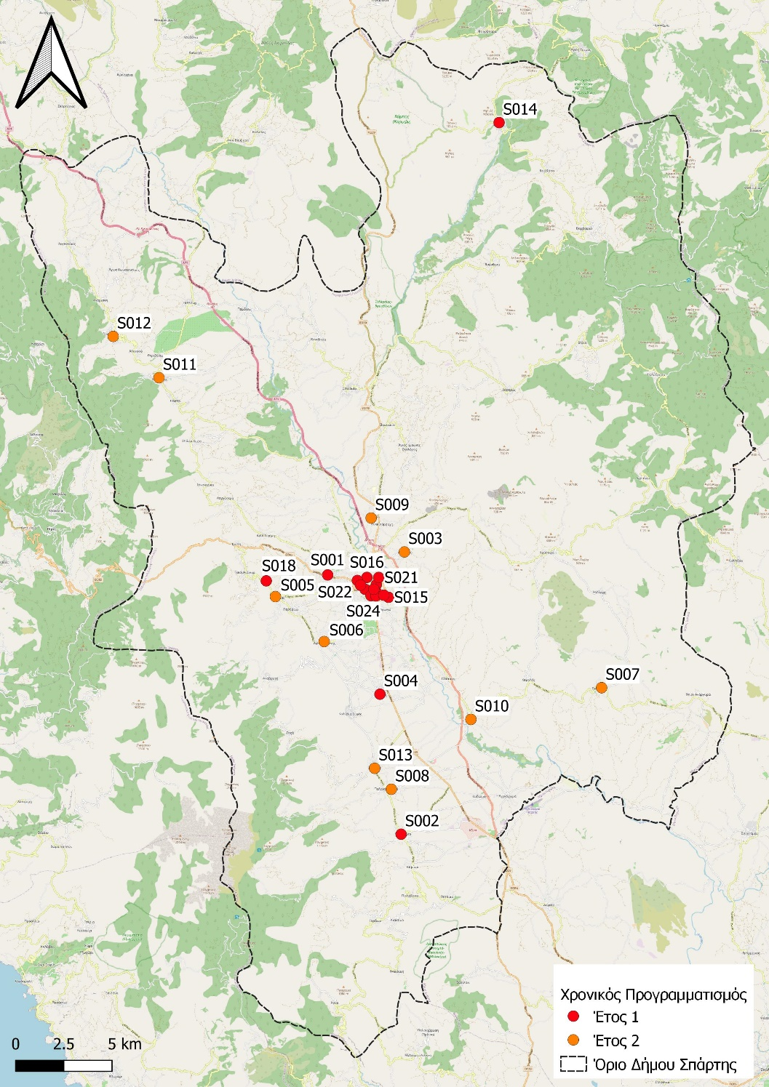
Προτεινόμενο Οριστικό σενάριο – Σενάριο Α

Slide 45
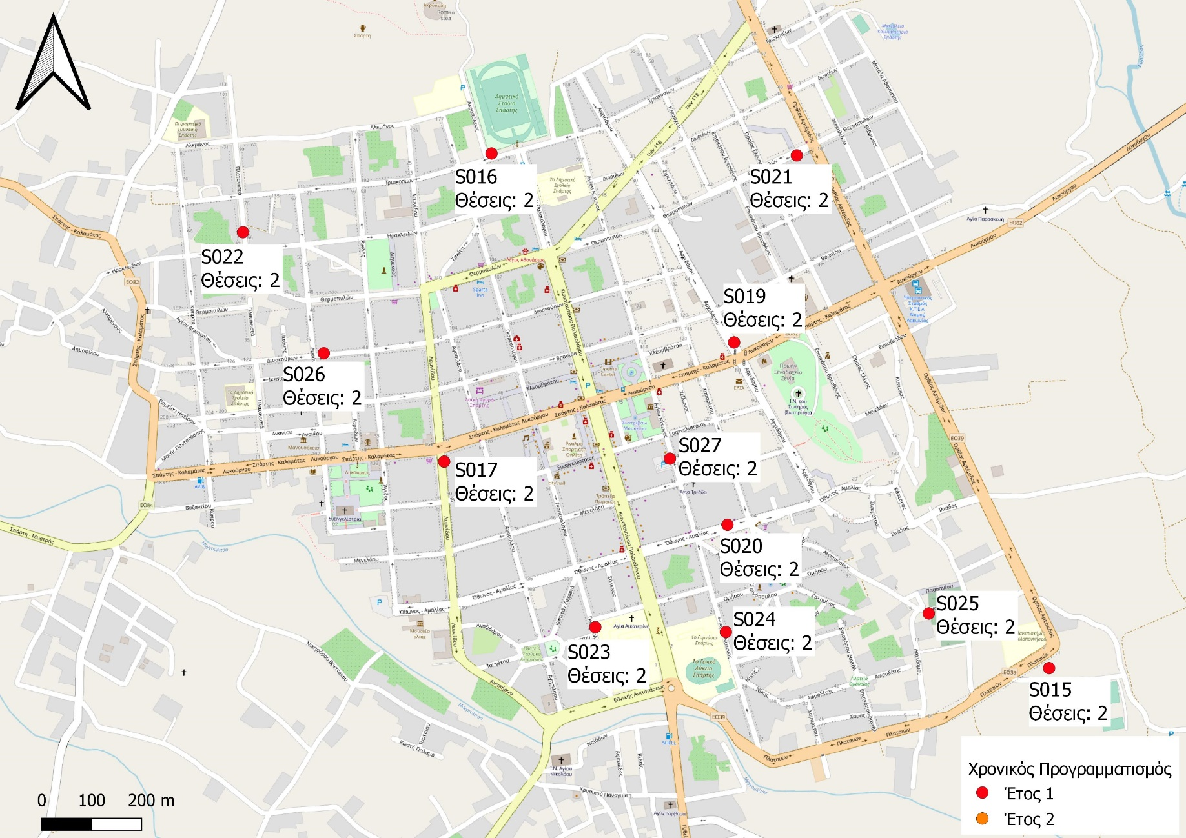
Προτεινόμενο Οριστικό σενάριο – Σενάριο Α

Slide 46
Προτεινόμενο Οριστικό σενάριο – Σενάριο Α
1^{ο} έτος υλοποίησης
Α/Α | ΚΩΔΙΚΟΣ | ΟΙΚΙΣΜΟΣ | ΘΕΣΗ | ΤΥΠΟΣ ΦΟΡΤΙΣΤΗ | ΑΡΙΘΜΟΣ ΦΟΡΤΙΣΤΩΝ | ΘΕΣΕΙΣ ΦΟΡΤΙΣΗΣ (ΣΥΝΟΛΟ) | ΘΕΣΕΙΣ ΦΟΡΤΙΣΗΣ ΙΧ | Χ | Υ | ΕΤΟΣ ΤΟΠΟΘΕΤΗΣΗΣ
1 | S001 | Μαγούλα | Μαγούλα | AC 22kW | 1 | 2 | 2 | 358065.76 | 4104622.37 | 1
2 | S002 | Ξηροκάμπι | Ξηροκάμπι | AC 22kW | 1 | 1 | 1 | 361877.33 | 4091160.36 | 1
3 | S004 | Αμύκλες | Αμύκλες | AC 22kW | 1 | 1 | 1 | 360778.18 | 4098431.85 | 1
4 | S014 | Καρυές | Καρυές | AC 22kW | 1 | 1 | 1 | 366961.76 | 4128109.54 | 1
5 | S015 | Σπάρτη | Πανεπιστήμιο | AC 22kW | 1 | 2 | 2 | 361219.92 | 4103462.79 | 1
6 | S016 | Σπάρτη | Στάδιο | AC 22kW | 1 | 2 | 2 | 360102.69 | 4104494.73 | 1
7 | S017 | Σπάρτη | Λεωνίδου | AC 22kW | 1 | 2 | 2 | 360007.80 | 4103876.90 | 1
8 | S018 | Μυστράς | Αρχαιολογικός χώρος | AC 22kW | 1 | 2 | 2 | 354877.72 | 4104315.59 | 1
9 | S019 | Σπάρτη | Αρχιδάμου | AC 22kW | 1 | 2 | 2 | 360588.67 | 4104115.81 | 1
10 | S020 | Σπάρτη | Όθωνος Αμαλίας | AC 22kW | 1 | 2 | 2 | 360575.47 | 4103750.28 | 1
11 | S021 | Σπάρτη | Θερμοπυλών | AC 22kW | 1 | 2 | 2 | 360714.32 | 4104490.93 | 1
12 | S022 | Σπάρτη | Πλατανίστα | AC 22kW | 1 | 2 | 2 | 359604.74 | 4104336.78 | 1
13 | S023 | Σπάρτη | Γκορτζολόγλου | AC 22kW | 1 | 2 | 2 | 360310.67 | 4103544.95 | 1
14 | S024 | Σπάρτη | Αγίου Νίκωνος | AC 22kW | 1 | 2 | 2 | 360572.21 | 4103535.13 | 1
15 | S025 | Σπάρτη | Νεκροταφείο | AC 22kW | 1 | 2 | 2 | 360978.82 | 4103572.44 | 1
16 | S026 | Σπάρτη | Διόσκουρων | AC 22kW | 1 | 2 | 2 | 359766.62 | 4104094.10 | 1
17 | S027 | Σπάρτη | Δημοτικός Χώρος Στάθμευσης | AC 22kW | 1 | 2 | 2 | 360460.21 | 4103882.90 | 1
ΣΥΝΟΛΟ |  |  |  |  | 17 | 31 | 31

Slide 47
Προτεινόμενο Οριστικό σενάριο – Σενάριο Α
2^{ο} έτος υλοποίησης
Α/Α | ΚΩΔΙΚΟΣ | ΟΙΚΙΣΜΟΣ | ΘΕΣΗ | ΤΥΠΟΣ ΦΟΡΤΙΣΤΗ | ΑΡΙΘΜΟΣ ΦΟΡΤΙΣΤΩΝ | ΘΕΣΕΙΣ ΦΟΡΤΙΣΗΣ (ΣΥΝΟΛΟ) | ΘΕΣΕΙΣ ΦΟΡΤΙΣΗΣ ΙΧ | Χ | Υ | ΕΤΟΣ ΤΟΠΟΘΕΤΗΣΗΣ
1 | S003 | Αφίσιο | Αφισίιο | AC 22kW | 1 | 1 | 1 | 362048.00 | 4105816.48 | 2
2 | S005 | Μυστράς | Μυστράς | AC 22kW | 1 | 1 | 1 | 355351.84 | 4103498.31 | 2
3 | S006 | Άγιος Ιωάννης | Άγιος Ιωάννης | AC 22kW | 1 | 1 | 1 | 357881.69 | 4101165.39 | 2
4 | S007 | Γκοριτσά | Γκοριτσά | AC 22kW | 1 | 1 | 1 | 372282.35 | 4098767.84 | 2
5 | S008 | Παλαιοπαναγιά | Παλαιοπαναγιά | AC 22kW | 1 | 1 | 1 | 361367.42 | 4093495.68 | 2
6 | S009 | Κλαδάς | Κλαδάς | AC 22kW | 1 | 1 | 1 | 360321.22 | 4107579.64 | 2
7 | S010 | Σκούρα | Σκούρα | AC 22kW | 1 | 1 | 1 | 365497.60 | 4097122.03 | 2
8 | S011 | Καστόρειο | Καστόρειο | AC 22kW | 1 | 1 | 1 | 349311.62 | 4114862.73 | 2
9 | S012 | Γεωργίτσι | Γεωργίτσι | AC 22kW | 1 | 1 | 1 | 346934.75 | 4117006.23 | 2
10 | S013 | Ανώγεια | Ανώγεια | AC 22kW | 1 | 1 | 1 | 360502.08 | 4094581.77 | 2
ΣΥΝΟΛΟ |  |  |  |  | 10 | 10 | 10

Slide 48
Οριστικό σενάριο| Ανάλυση SWOT
S (Strengths)/ Δυνατά σημεία | W (Weaknesses)/ Αδυναμία
Έμφαση σε χωρική κάλυψη του Δήμου Ενίσχυση των οικισμών Εξυπηρέτηση κατοίκων Άμεση υλοποίηση του έργου | Ορισμένοι φορτιστές σε περιφερειακούς οικισμούς θα αποδίδουν χαμηλότερα οικονομικά αποτελέσματα
(Opportunities)/ Ευκαιρίες | T (Threats)/ Απειλές
Ευρωπαϊκή και κρατική χρηματοδότηση για την εισαγωγή της ηλεκτροκίνησης στις μετακινήσεις Ευκαιρία χρηματοδότησης από την Περιφέρεια μέσω ΠΕΠ Σύμφωνο Δημάρχων για τη μείωση του ενεργειακού αποτυπώματος των πόλεων και οικισμών και αντικατάσταση οχημάτων με στόχο τη μείωση των εκπομπών του CO₂ | Υψηλό κόστος αγοράς ηλεκτρικών οχημάτων Υψηλό κόστος ενέργειας λόγω διεθνών συνθηκών Έλλειψη ενημέρωσης των πολιτών Πρώιμο στάδιο υφιστάμενων υποδομών

Slide 49




Χωροθέτηση ειδικών σταθμών φόρτισης

Slide 50
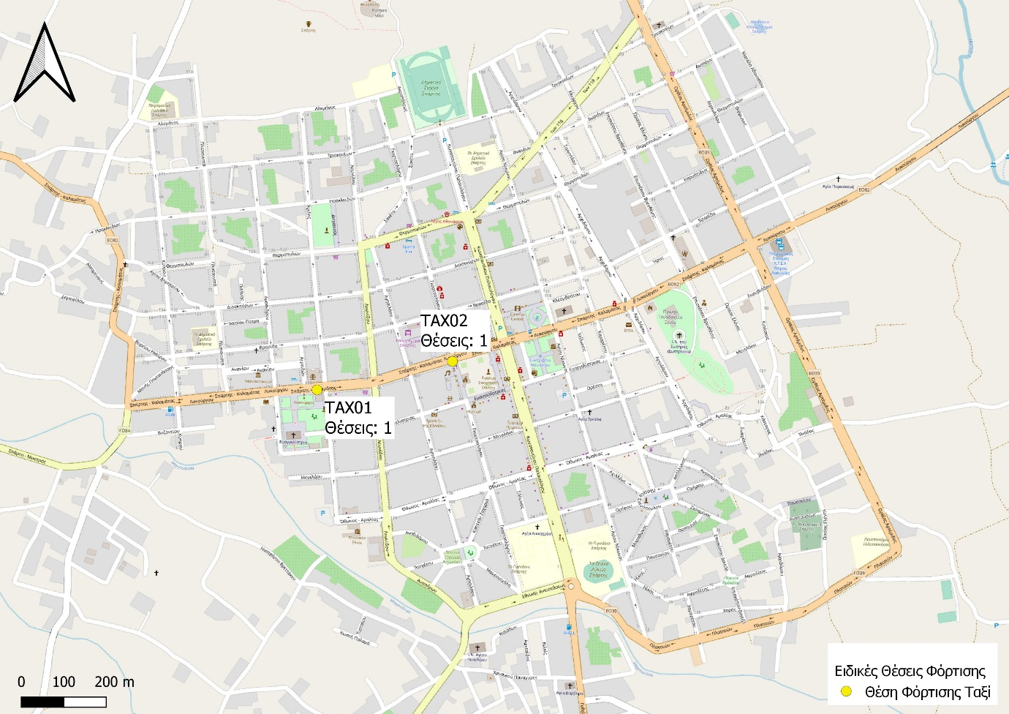
Σταθμοί φόρτισης για ταξί

Slide 51
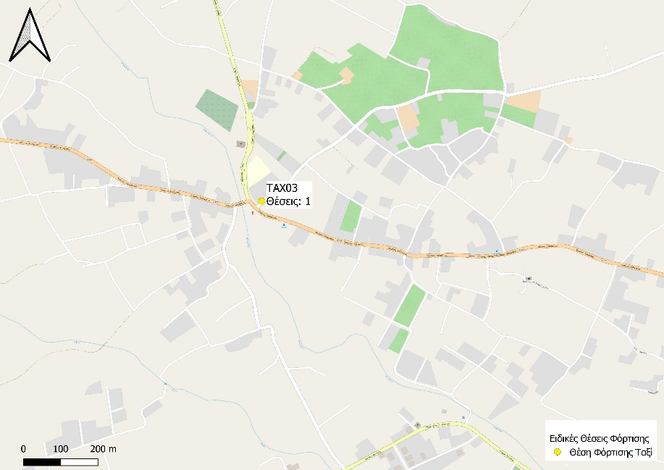
Σταθμοί φόρτισης για ταξί
Μαγούλα

Slide 52
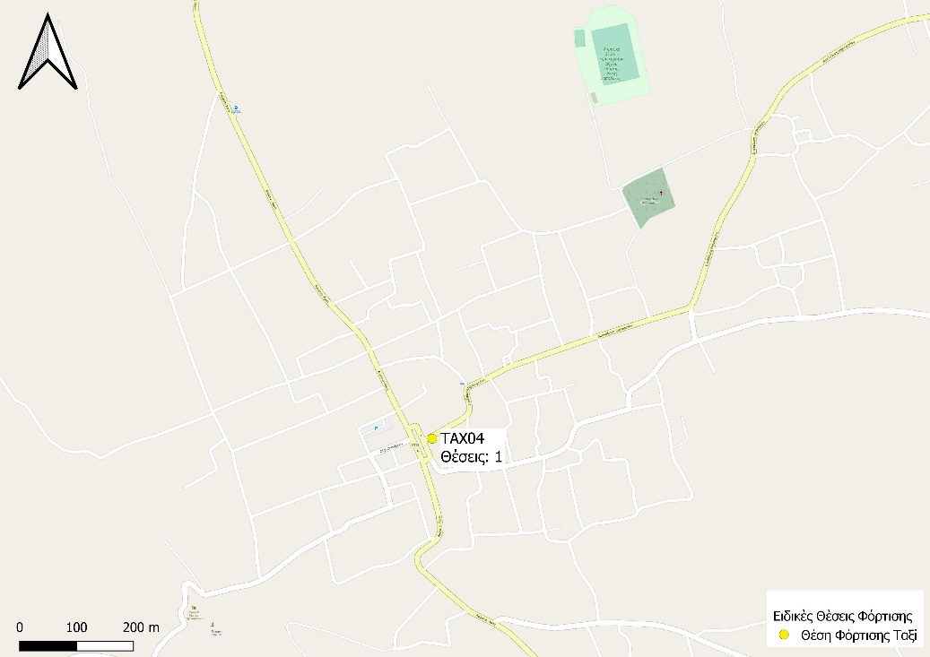
Σταθμοί φόρτισης για ταξί
Ξηροκάμπι

Slide 53
Σταθμοί φόρτισης για ταξί
Α/Α | ΚΩΔΙΚΟΣ | ΟΙΚΙΣΜΟΣ | ΘΕΣΗ | ΤΥΠΟΣ ΦΟΡΤΙΣΤΗ | ΑΡΙΘΜΟΣ ΦΟΡΤΙΣΤΩΝ | ΘΕΣΕΙΣ ΦΟΡΤΙΣΗΣ | Χ | Υ | ΕΤΟΣ ΤΟΠΟΘΕΤΗΣΗΣ
1 | ΤΑΧ01 | Σπάρτη | Πάρκο Ευαγγελίστριας | DC 50kW | 1 | 1 | 359864.48 | 4103885.00 | 1
2 | ΤΑΧ02 | Σπάρτη | Κεντρική Πλατεία | DC 50kW | 1 | 1 | 360183.39 | 4103952.10 | 1
3 | ΤΑΧ03 | Μαγούλα | Μαγούλα | DC 50kW | 1 | 1 | 358070.94 | 4104627.47 | 2
4 | ΤΑΧ04 | Ξηροκάμπι | Ξηροκάμπι | DC 50kW | 1 | 1 | 361970.65 | 4091133.01 | 3
ΣΥΝΟΛΟ |  |  |  |  | 4 | 4

Slide 54
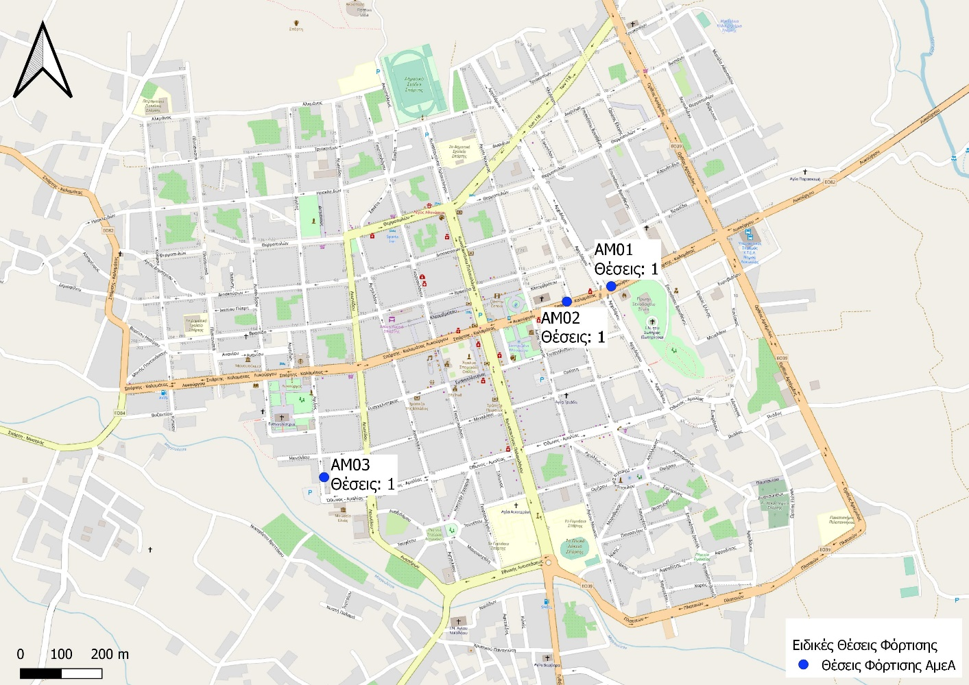
Σταθμοί φόρτισης για ΑμεΑ

Slide 55
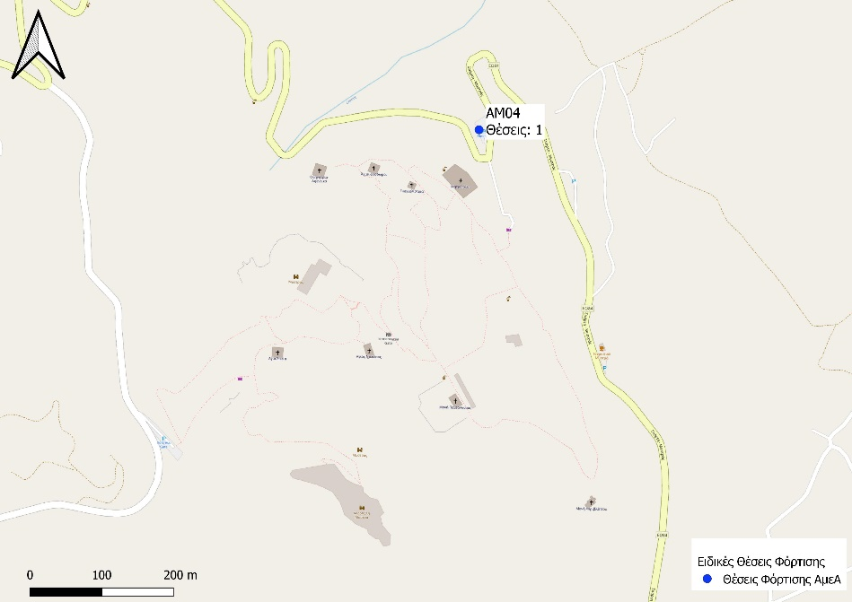
Σταθμοί φόρτισης για ΑμεΑ
Αρχαιολογικός χώρος Μυστρά

Slide 56
Σταθμοί φόρτισης για ΑμεΑ
Α/Α | ΚΩΔΙΚΟΣ | ΟΙΚΙΣΜΟΣ | ΘΕΣΗ |  | ΤΥΠΟΣ ΦΟΡΤΙΣΤΗ | ΑΡΙΘΜΟΣ ΦΟΡΤΙΣΤΩΝ | ΘΕΣΕΙΣ ΦΟΡΤΙΣΗΣ | Χ | Υ | ΕΤΟΣ ΤΟΠΟΘΕΤΗΣΗΣ
1 | AM01 | Σπάρτη |  | Πυροσβεστική Υπηρεσία | AC 22kW | 1 | 1 | 360616.84 | 4104100.31 | 1
2 | AM02 | Σπάρτη |  | Μουσείο Νεότερης Σπάρτης | AC 22kW | 1 | 1 | 360508.01 | 4104062.69 | 1
3 | AM03 | Σπάρτη |  | Άγιδος | AC 22kW | 1 | 1 | 359912.73 | 4103631.94 | 1
4 | AM04 | Μυστράς |  | Μυστράς | AC 22kW | 1 | 1 | 354875.24 | 4104321.34 | 1
ΣΥΝΟΛΟ |  |  |  |  |  | 4 | 4

Slide 57
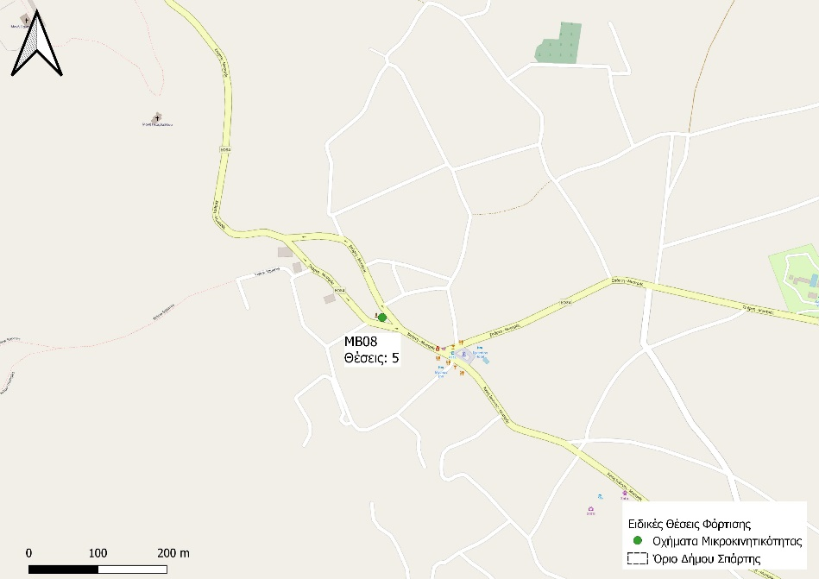
Σταθμοί φόρτισης για μικροκινητικότητα

Slide 58
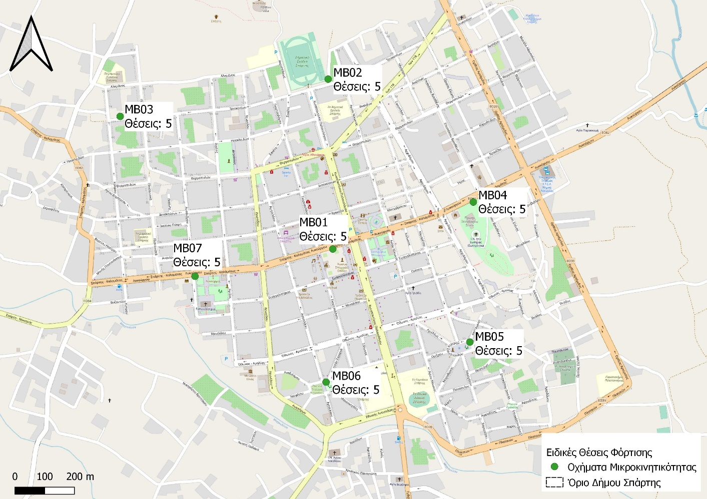
Σταθμοί φόρτισης για μικροκινητικότητα

Slide 59
Σταθμοί φόρτισης για μικροκινητικότητα
Α/Α | ΚΩΔΙΚΟΣ | ΟΙΚΙΣΜΟΣ | ΘΕΣΗ | ΤΥΠΟΣ ΦΟΡΤΙΣΤΗ | ΑΡΙΘΜΟΣ ΦΟΡΤΙΣΤΩΝ | ΘΕΣΕΙΣ ΦΟΡΤΙΣΗΣ | Χ | Υ | ΕΤΟΣ ΤΟΠΟΘΕΤΗΣΗΣ
1 | ΜΒ01 | Σπάρτη | Κεντρική Πλατεία | AC | 1 | 5 | 360236.43 | 4103964.04 | 1
2 | MB02 | Σπάρτη | Δημοτικό Στάδιο | AC | 1 | 5 | 360220.73 | 4104536.07 | 1
3 | ΜΒ03 | Σπάρτη | Τριακοσίων | AC | 1 | 5 | 359521.77 | 4104410.59 | 1
4 | ΜΒ04 | Σπάρτη | Λόφος Σπάρτης | AC | 1 | 5 | 360708.68 | 4104122.22 | 1
5 | ΜΒ05 | Σπάρτη | Πλατεία Σαϊνόπουλου | AC | 1 | 5 | 360697.15 | 4103650.62 | 1
6 | ΜΒ06 | Σπάρτη | Πλατεία Αντωνάκου | AC | 1 | 5 | 360213.75 | 4103515.85 | 1
7 | ΜΒ07 | Σπάρτη | Πάρκο Ευαγγελίστριας | AC | 1 | 5 | 359773.35 | 4103872.18 | 1
8 | ΜΒ08 | Μυστράς | Αρχαιολογικός Χώρος Μυστρά | AC | 1 | 5 | 355358.34 | 4103512.13 | 1
ΣΥΝΟΛΟ |  |  |  |  | 8 | 40

Slide 60
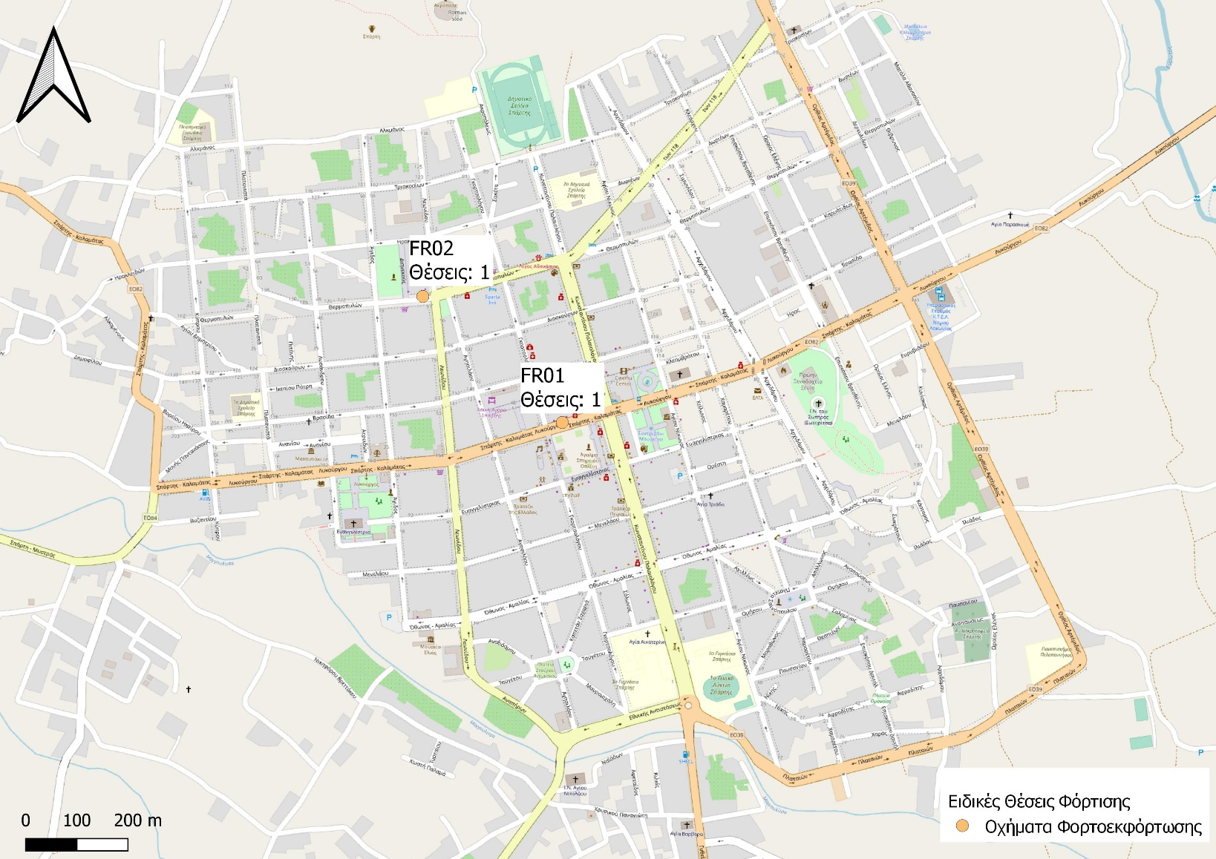
Σταθμοί φόρτισης για φορτοεκφόρτωση
Α/Α | ΚΩΔΙΚΟΣ | ΟΙΚΙΣΜΟΣ | ΘΕΣΗ |  | ΤΥΠΟΣ ΦΟΡΤΙΣΤΗ | ΑΡΙΘΜΟΣ ΦΟΡΤΙΣΤΩΝ | ΘΕΣΕΙΣ ΦΟΡΤΙΣΗΣ | Χ | Υ | ΕΤΟΣ ΤΟΠΟΘΕΤΗΣΗΣ
1 | FR01 | Σπάρτη |  | Κεντρική Πλατεία | AC 22kW | 1 | 1 | 360216.67 | 4103976.19 | 2
2 | FR02 | Σπάρτη |  | Θερμοπυλών | AC 22kW | 1 | 1 | 359944.20 | 4104222.73 | 3
ΣΥΝΟΛΟ |  |  |  |  |  | 2 | 2

Slide 61
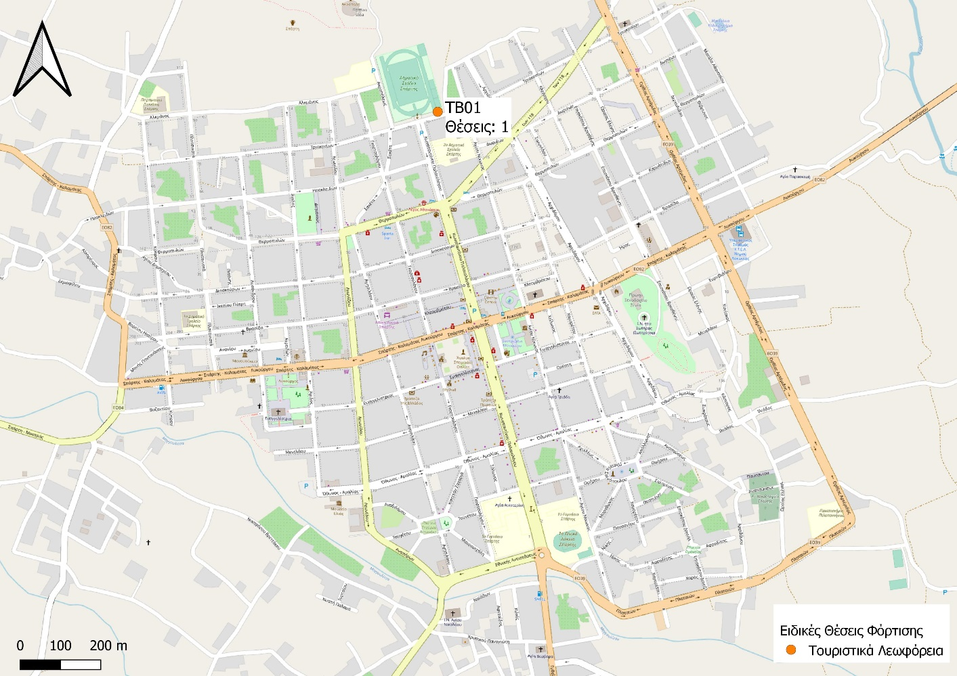
Σταθμοί φόρτισης για τουριστικά λεωφορεία

Slide 62

Σταθμοί φόρτισης για τουριστικά λεωφορεία
Αρχαιολογικός χώρος Μυστρά

Slide 63
Σταθμοί φόρτισης για τουριστικά λεωφορεία
Α/Α | ΚΩΔΙΚΟΣ | ΟΙΚΙΣΜΟΣ | ΘΕΣΗ | ΤΥΠΟΣ ΦΟΡΤΙΣΤΗ | ΑΡΙΘΜΟΣ ΦΟΡΤΙΣΤΩΝ | ΘΕΣΕΙΣ ΦΟΡΤΙΣΗΣ | Χ | Υ | ΕΤΟΣ ΤΟΠΟΘΕΤΗΣΗΣ
1 | TΒ01 | Σπάρτη | Δημοτικό Στάδιο | DC 150kW | 1 | 1 | 360204.69 | 4104524.71 | 2
2 | TB02 | Μυστράς | Μυστράς | DC 150kW | 1 | 1 | 354873.46 | 4104337.45 | 1
ΣΥΝΟΛΟ |  |  |  |  | 2 | 2

Slide 64
ΣΧΕΔΙΟ ΦΟΡΤΙΣΗΣ ΗΛΕΚΤΡΙΚΩΝ ΟΧΗΜΑΤΩΝ ΔΗΜΟΥ ΣΠΑΡΤΗΣ
Notes:
Πόσοι φορτιστές!
Άγιοι Θεόδωροι: 5
Ισθμία: 3
Λουτράκι: 12
Περαχώρα: 1

